Slide 1
Multi-ENI and Cen-TR in Alicloud LiuGang
Notes:
大家好，今天跟大家分享Fortinet在AWS上的安全连接与流量威胁检测方案

Slide 2

场景验证
业务绑定主网卡
业务绑定主网卡辅助IP
业务绑定辅助网卡辅助IP
CEN-TR引流统一gateway

Slide 3


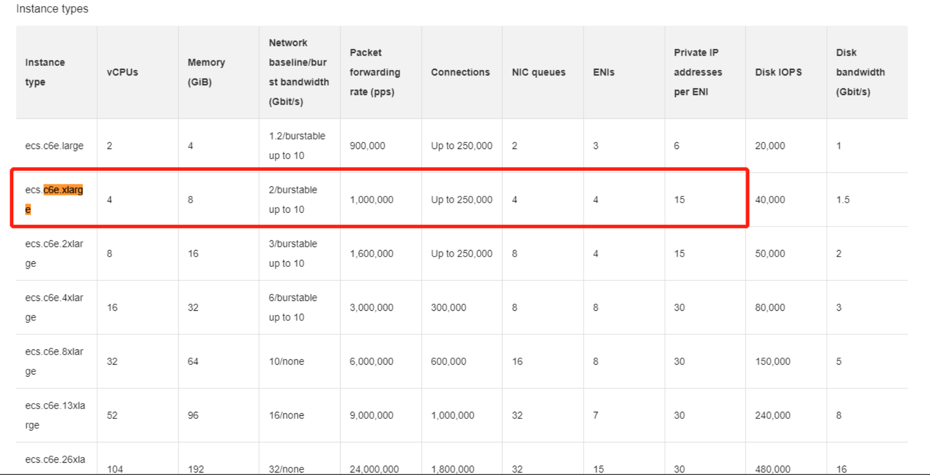



业务拓扑
客户环境：原来是多VPC直接绑定EIP在server通过阿里云源生防火墙进行安全防护；
现在想要做独立的安全出口和替换阿里云防火墙，需要Fortigate支持多网卡绑定EIP，对现网改变最小；
目前我们推荐实例类型C6e.xlarge，支持4块网卡，我们可以通过3块网卡实现HA部署，Port4作为除了主网卡业务外额外一块业务网卡。
目前阿里云c6e.xlarge，支持每块网卡配置15个IP
App-vpc
172.16.0.0/16
ECS
VSwitch
VSwitch
attachment
VSwitch
ECS
ECS
Sec-vpc
10.0.0.0/16
云企业网
CEN-TR
TR
attachment
VSwitch
FortiGate NGFW
Internet
Notes:
https://www.alibabacloud.com/help/en/elastic-compute-service/latest/instance-family?spm=a2c63.p38356.0.0.52f067172ZzBbm#concept-sx4-lxv-tdb

Slide 4
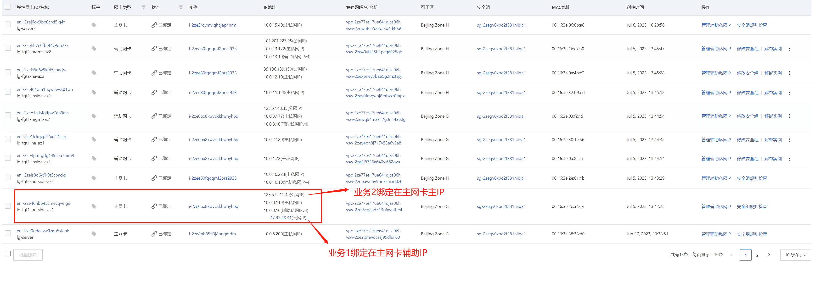
业务发布部署

Slide 5
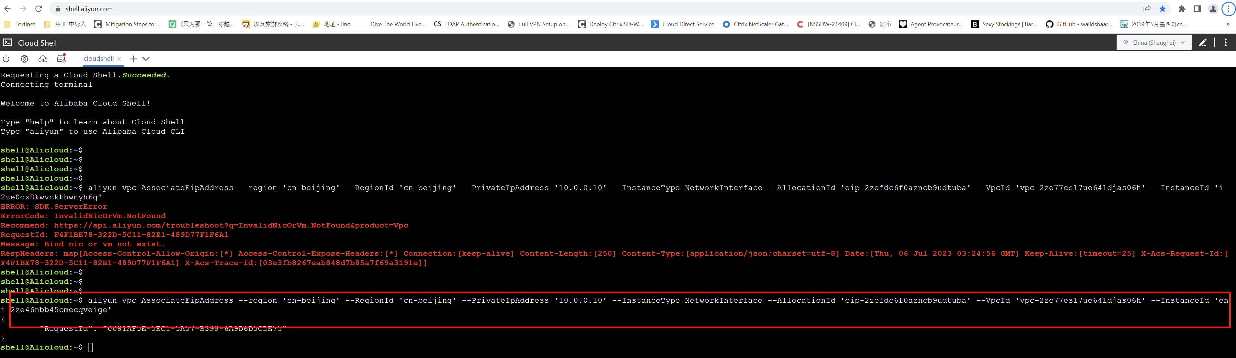
EIP绑定主网卡辅助IP方式
通过alicloud shell命令行进行配置，不支持console业务配置管理
aliyun vpc AssociateEipAddress --region 'cn-beijing' --RegionId 'cn-beijing' --PrivateIpAddress '10.0.0.10' --InstanceType NetworkInterface --AllocationId 'eip-2zefdc6f0azncb9udtuba' --VpcId 'vpc-2ze77es17ue641djas06h' --InstanceId 'eni-2ze46nbb45cmecqveige’
region / RegionId 可用区ID PrivateIpAddress: 需要绑定主网卡私网IP InstanceType:网卡类型 AllocationId: EIP标识 VpcId:VPC标识
InstanceId:需要绑定ENI网卡标识
Notes:
https://shell.aliyun.com/

Slide 6
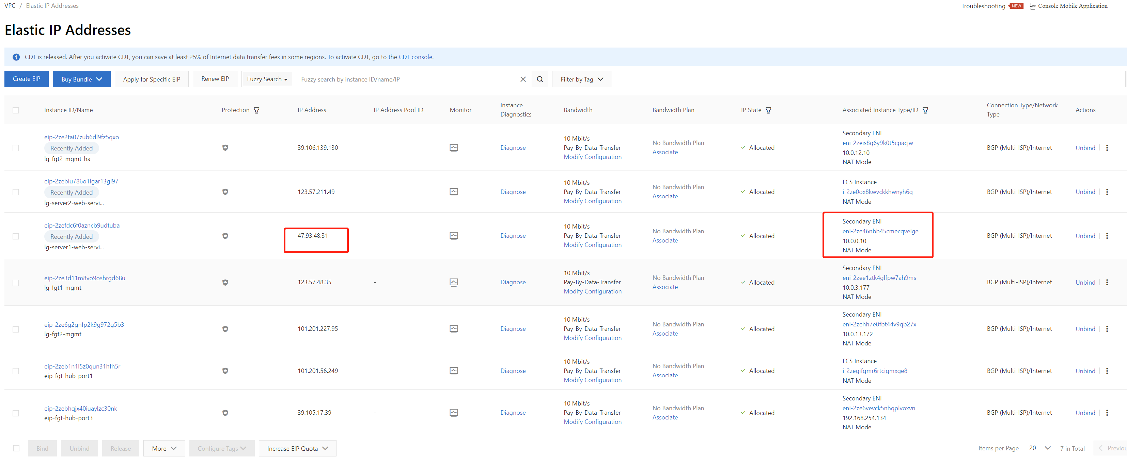
绑定后EIP状态

Slide 7
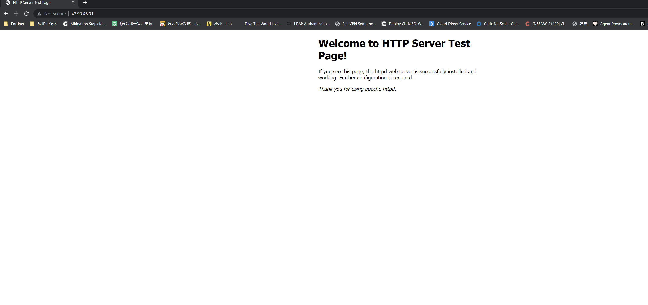

业务访问测试-1

Slide 8
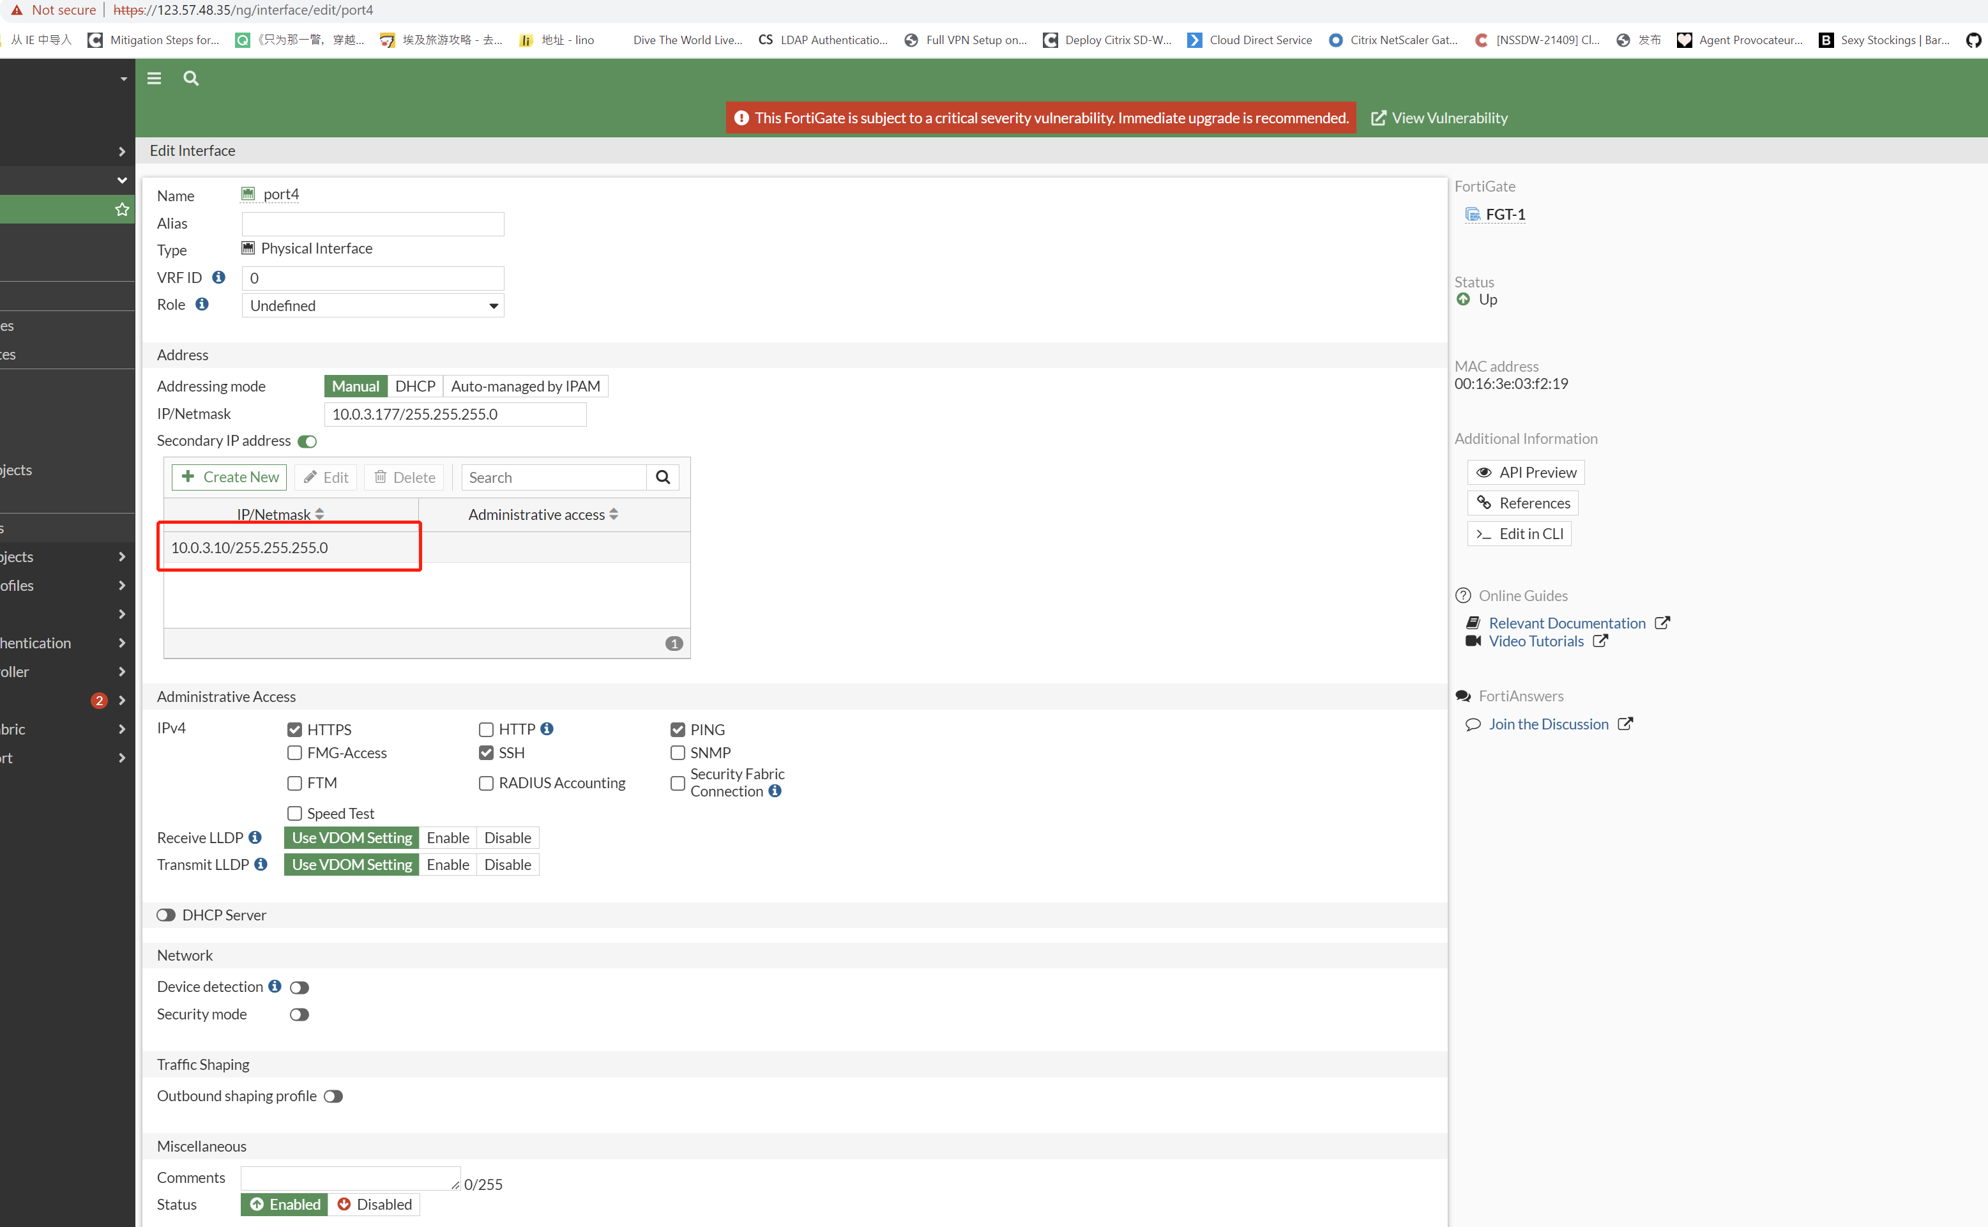
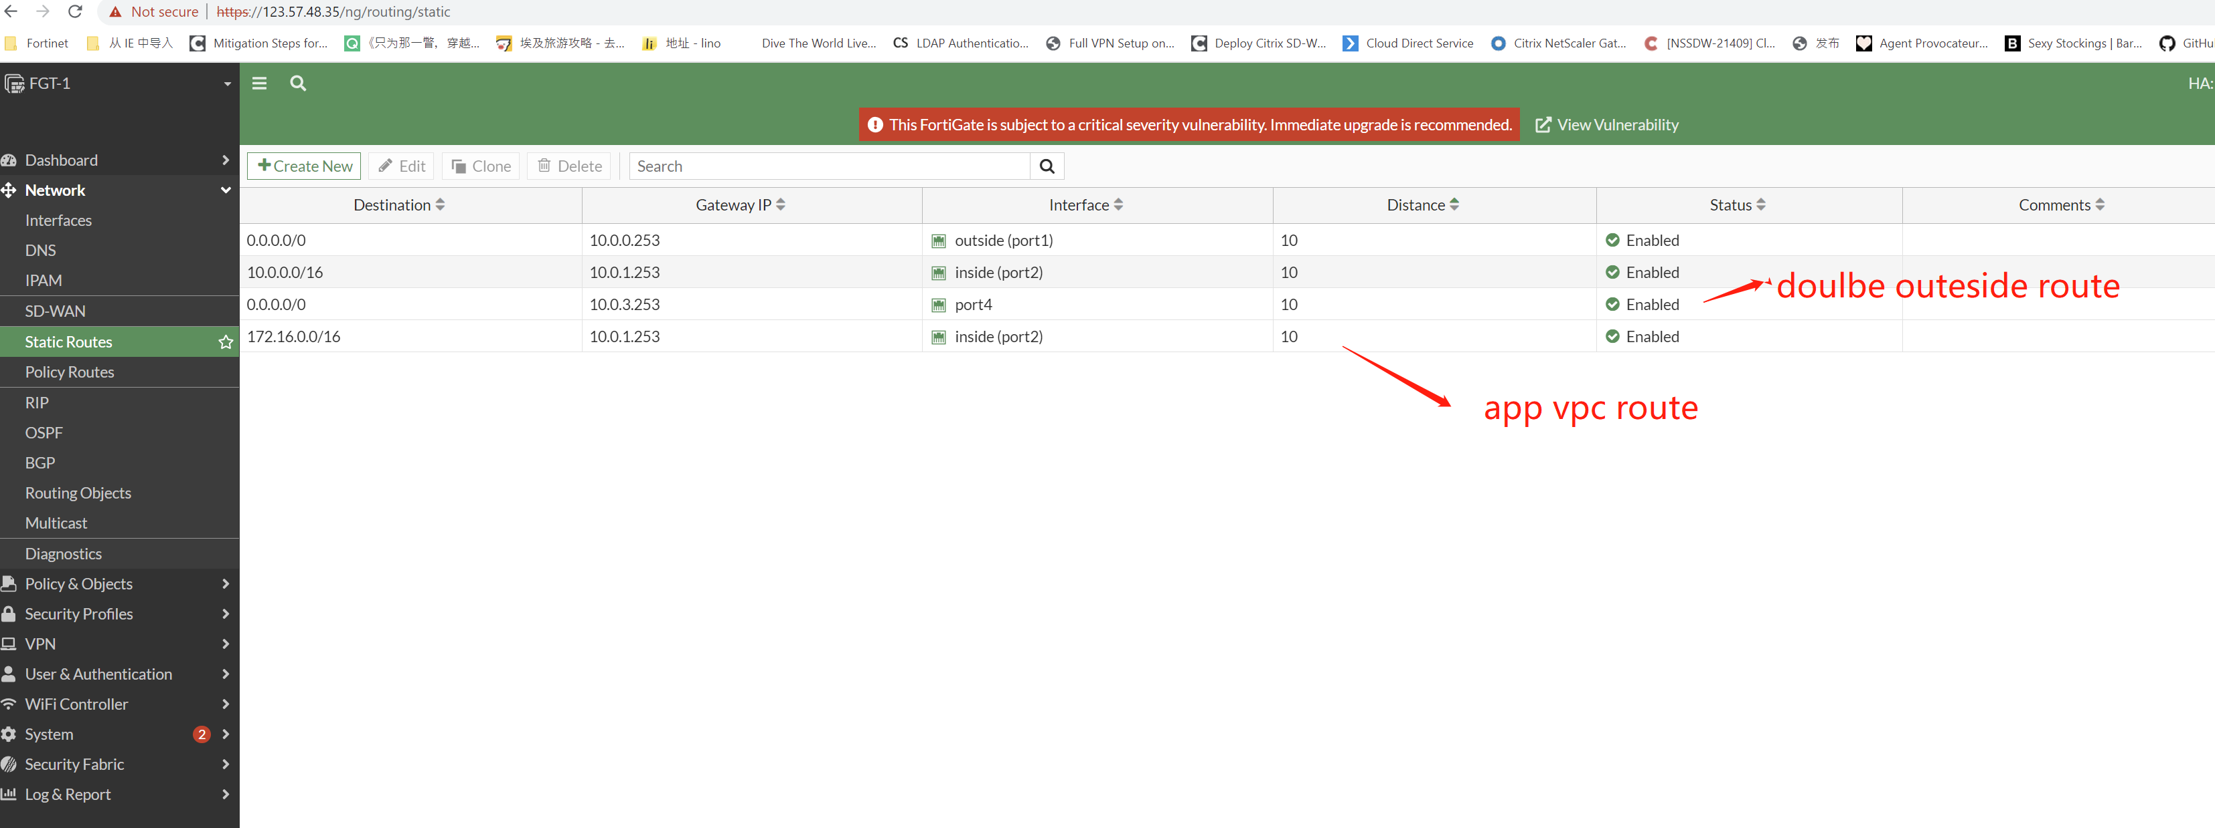
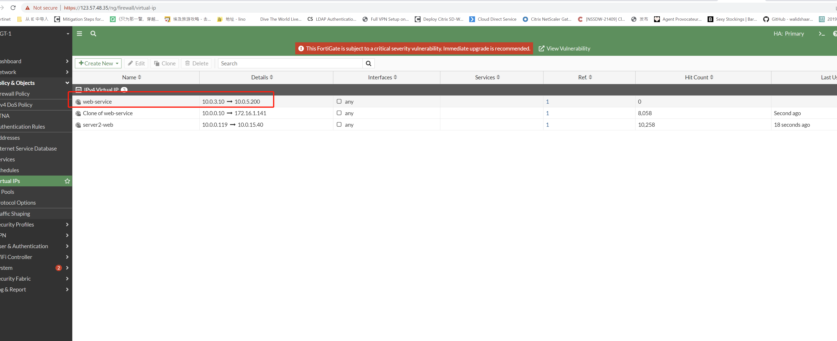
绑定辅助网卡辅助IP-FGT预配置

Slide 9
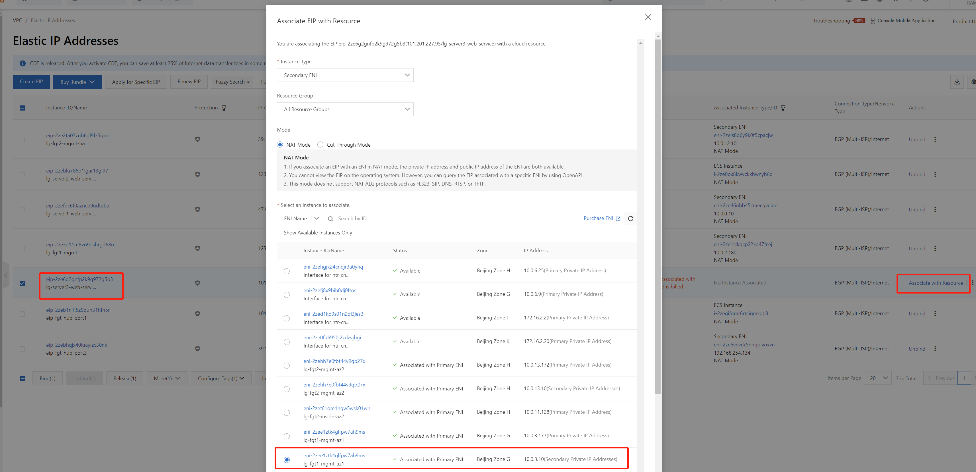
绑定辅助网卡辅助IP-Alicloud配置

Slide 10
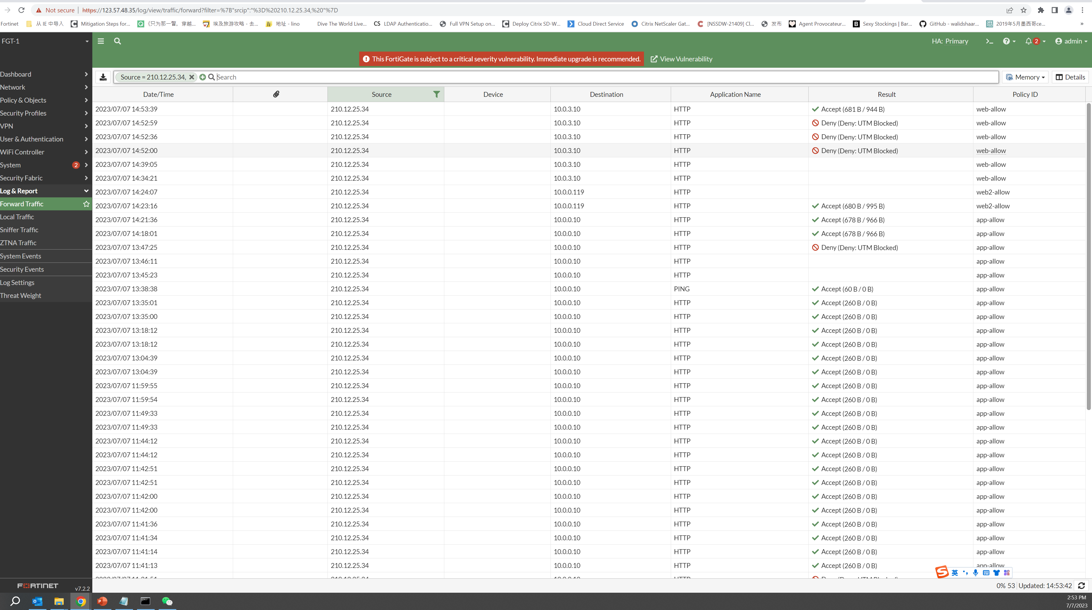
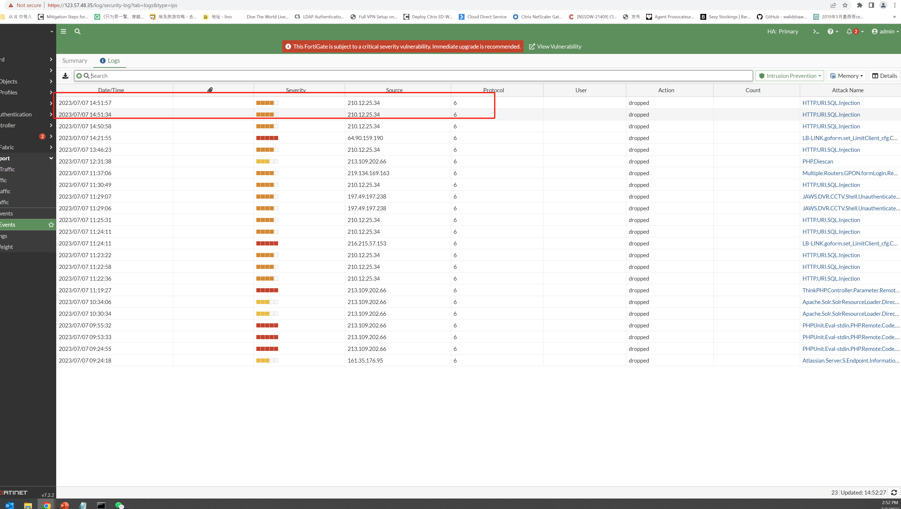
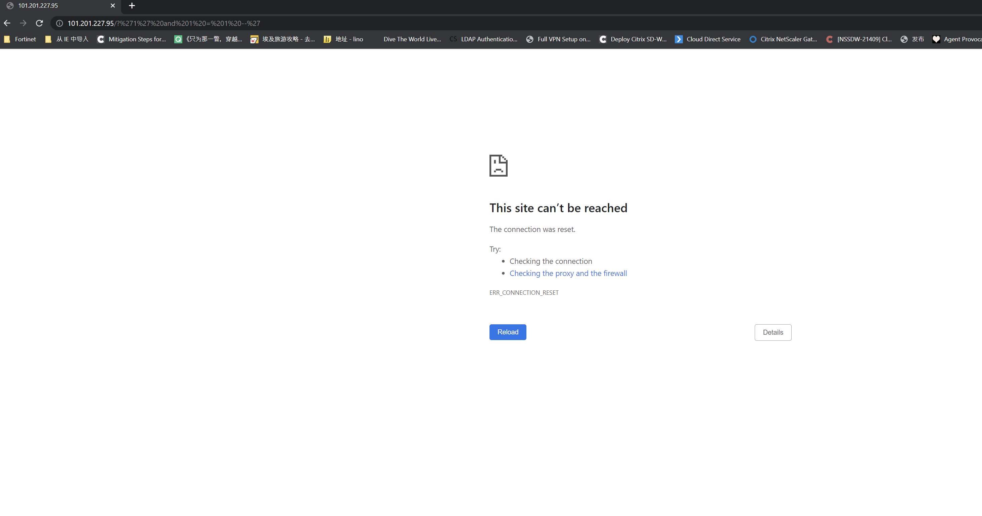
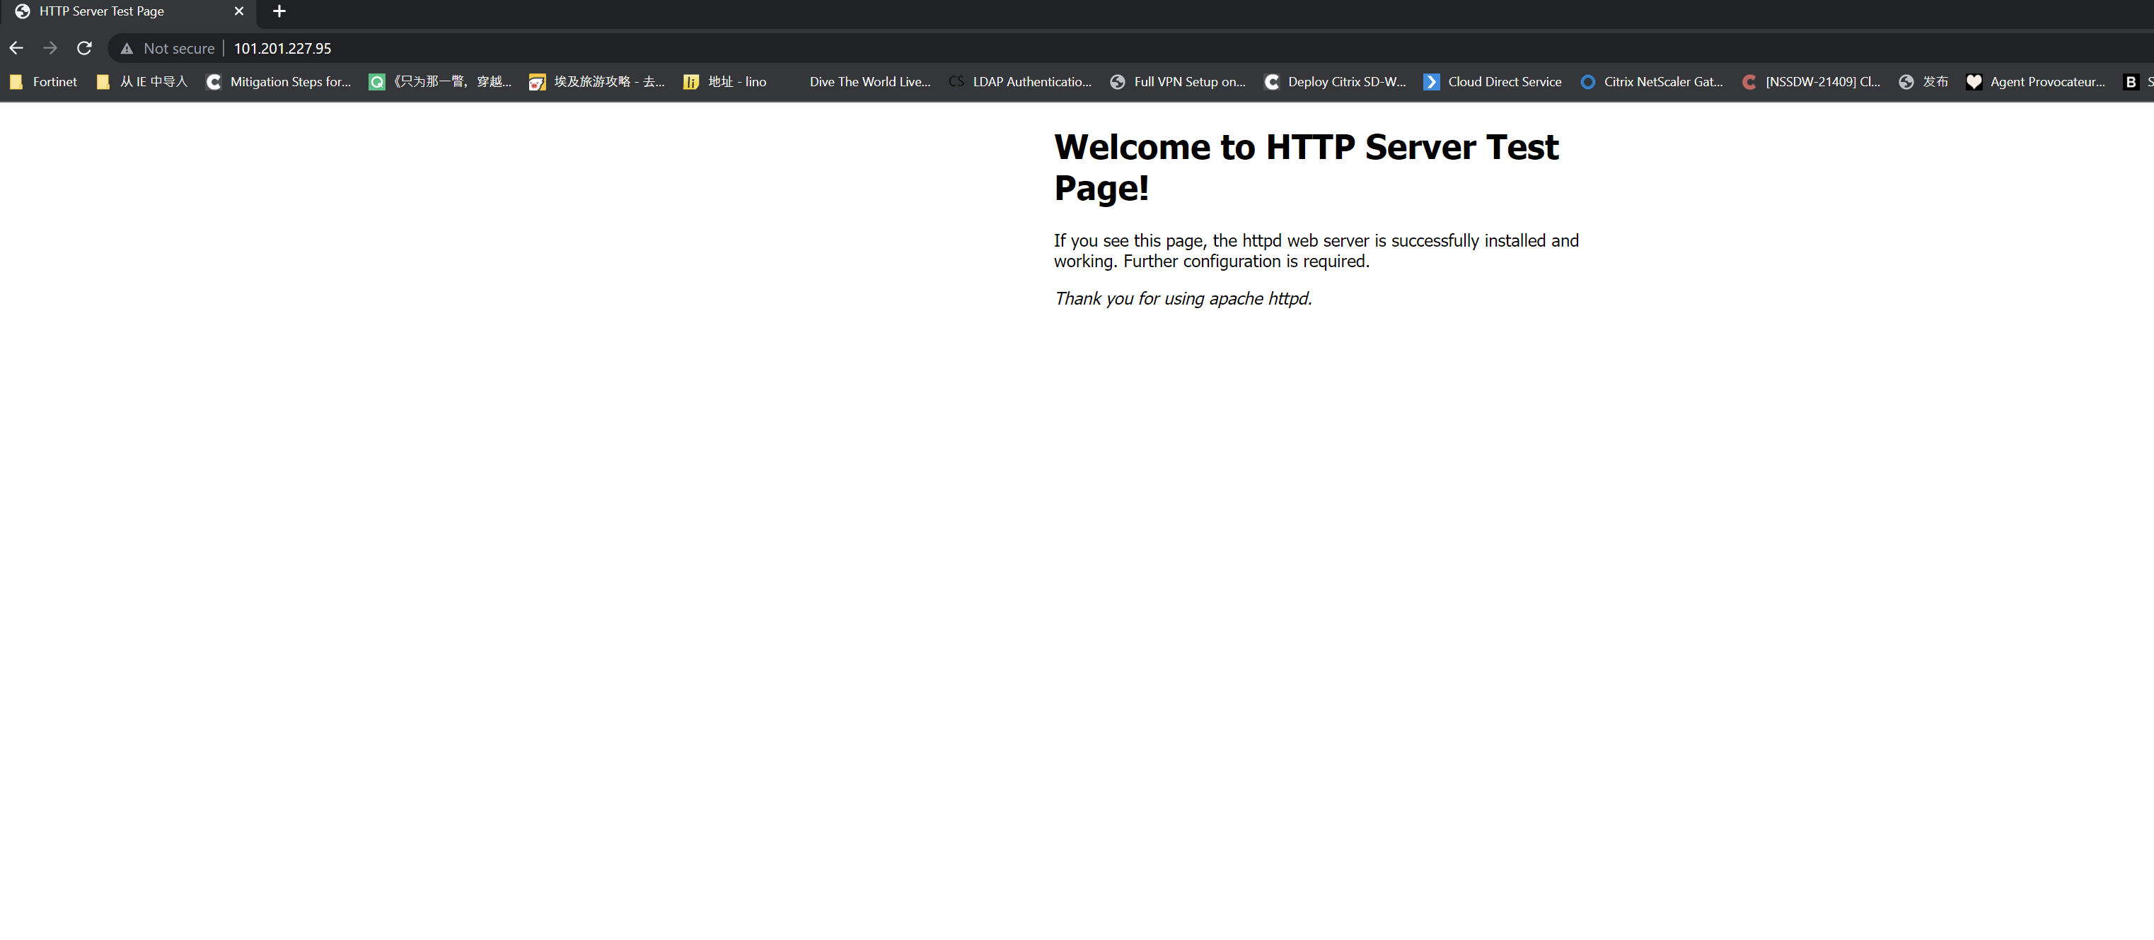
业务访问测试-1

Slide 11
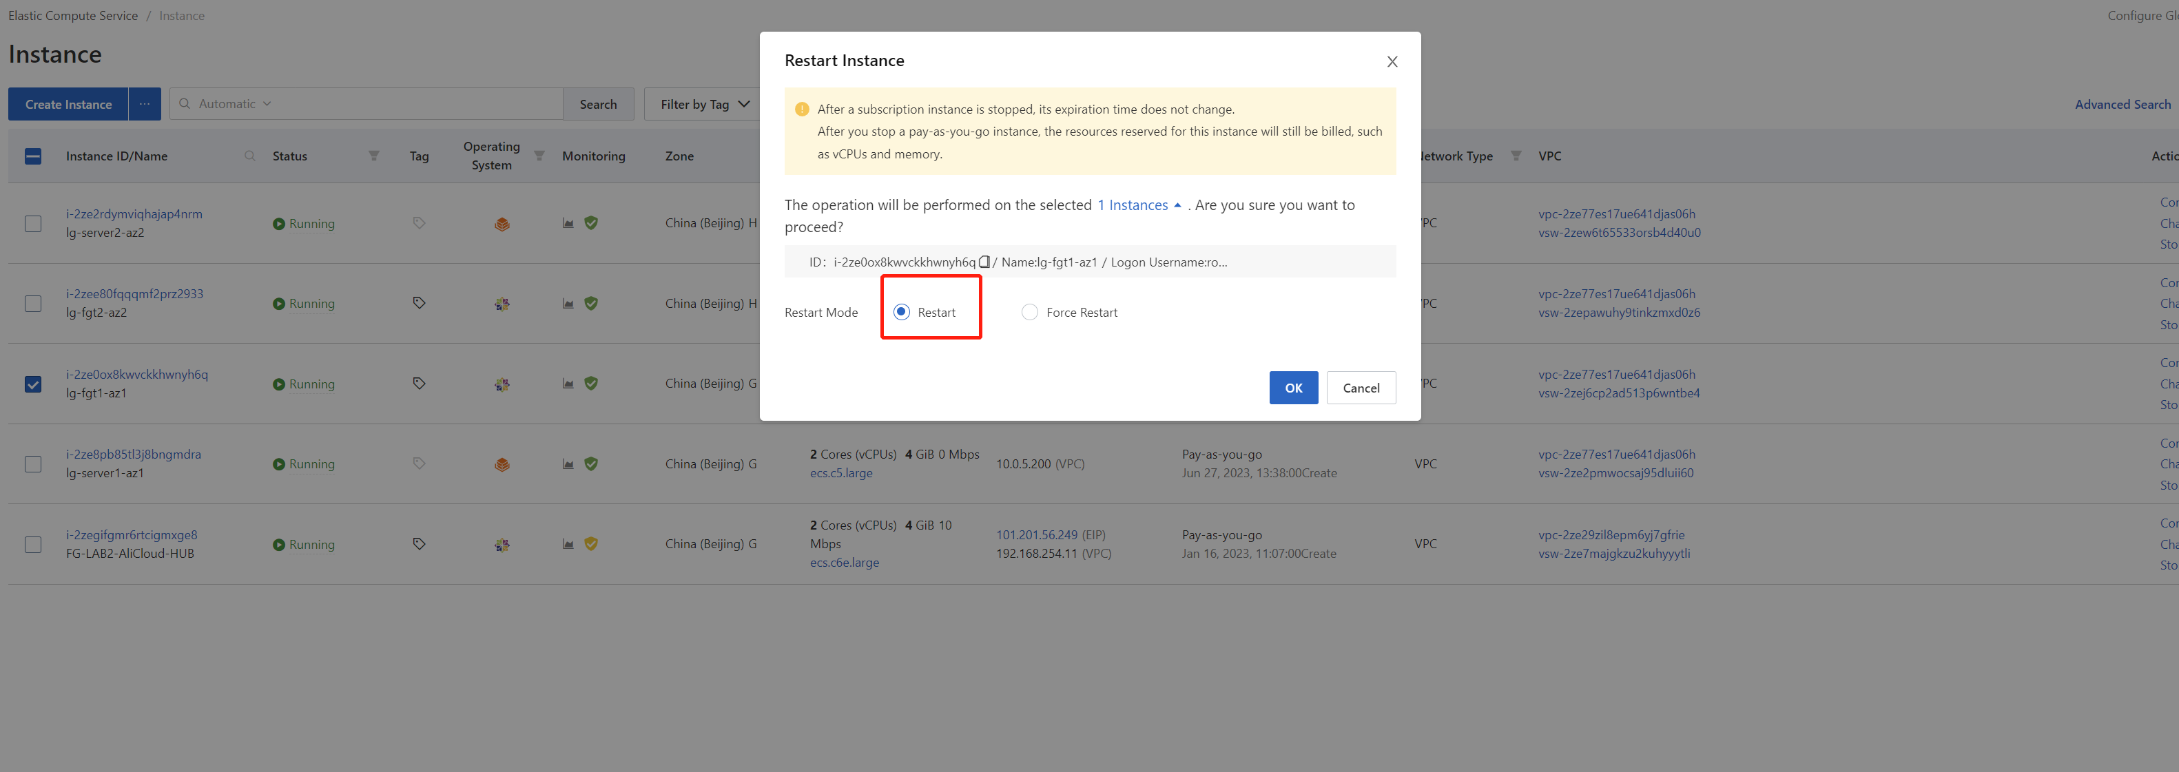
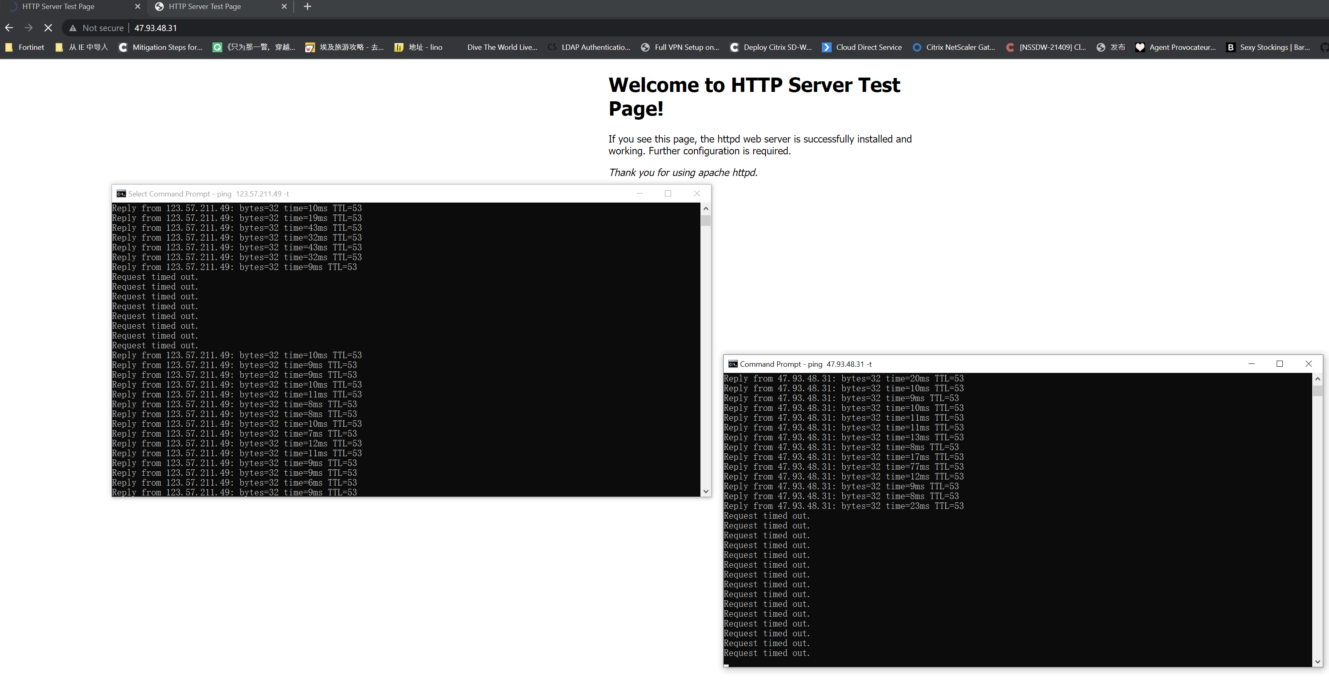
HA切换测试
执行主设备重启操作，HA进行切换
绑定在主网卡的业务丢8个包后可以网络回复正常业务也正常访问。
绑定在主网卡辅助IP业务在FGT切换后无法正常访问
7.2.6，7.4.4之后版本已支持主网卡辅助IP，辅助网卡EIP 切换

Slide 12
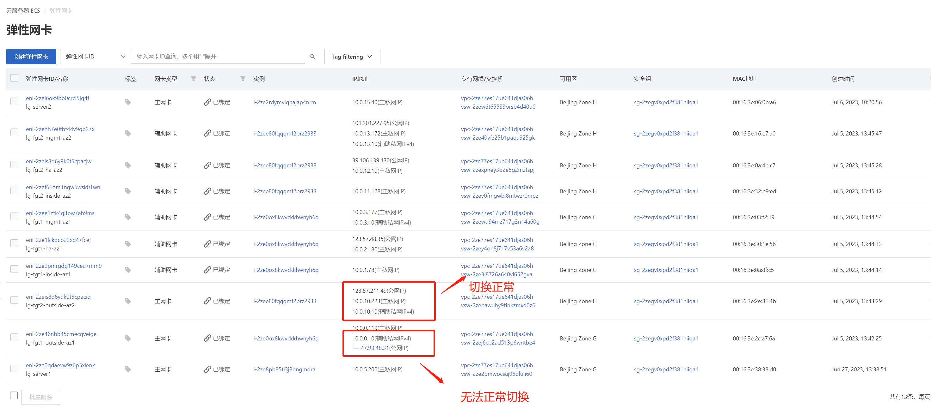
网卡状态

Slide 13
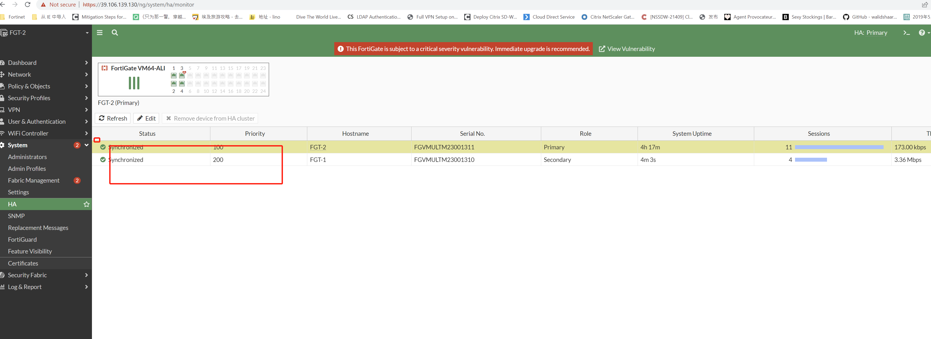
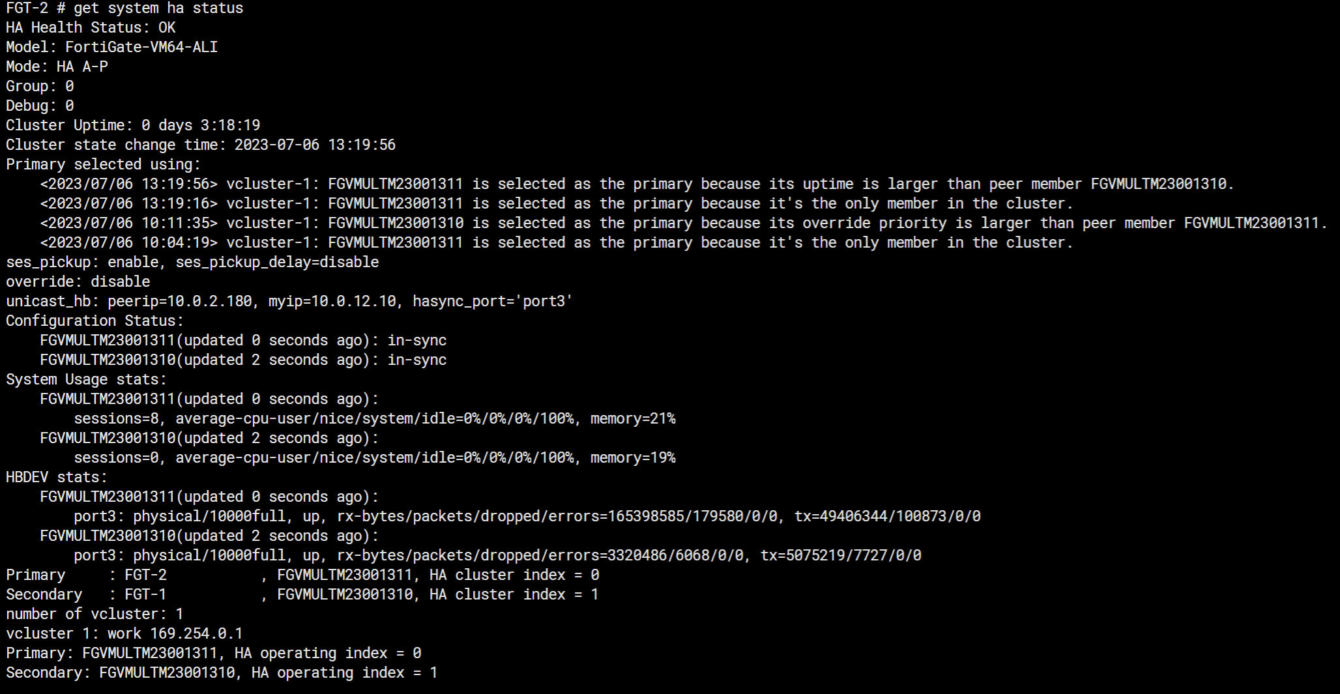
FGT正常切换

Slide 14
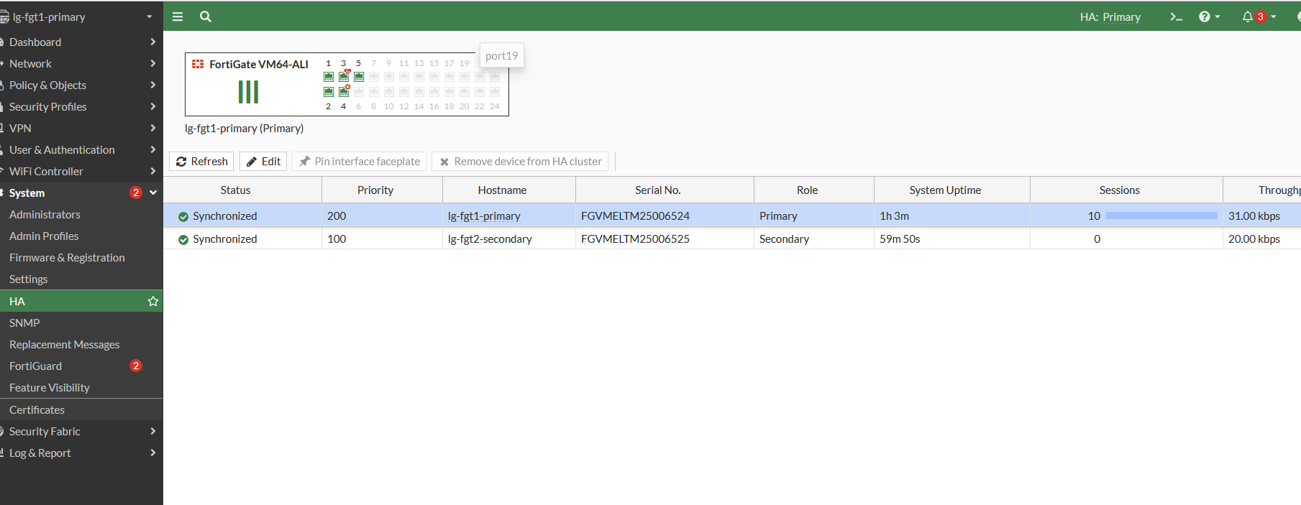
辅助网卡EIP切换-1

Slide 15
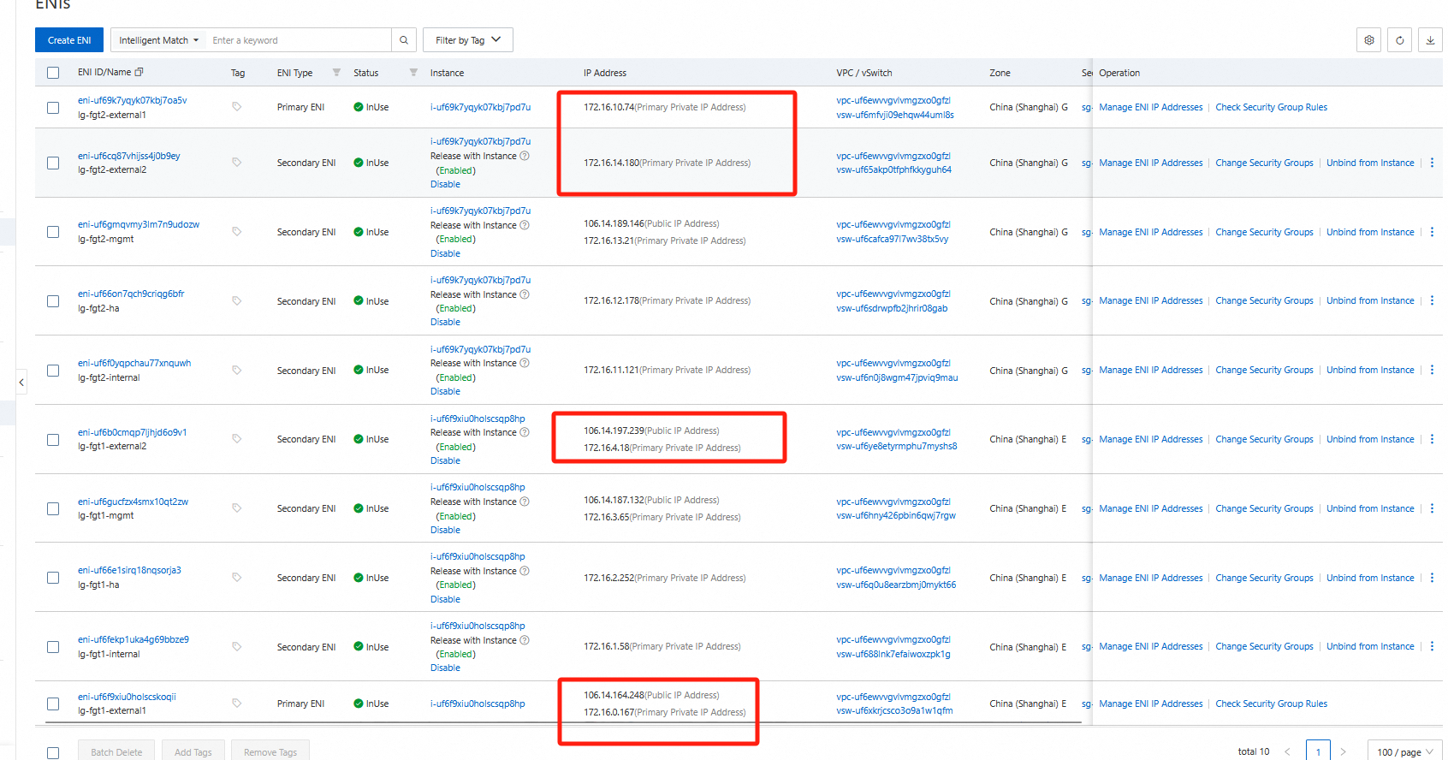
辅助网卡EIP切换-2

Slide 16
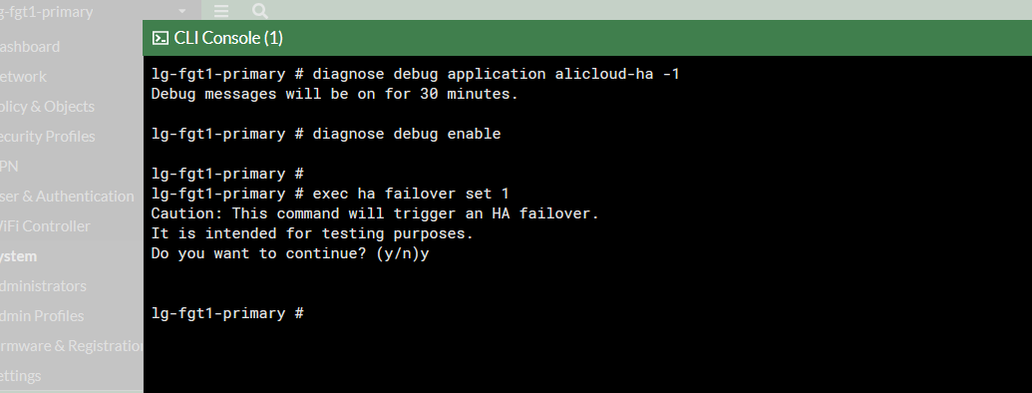
辅助网卡EIP切换-3

Slide 17
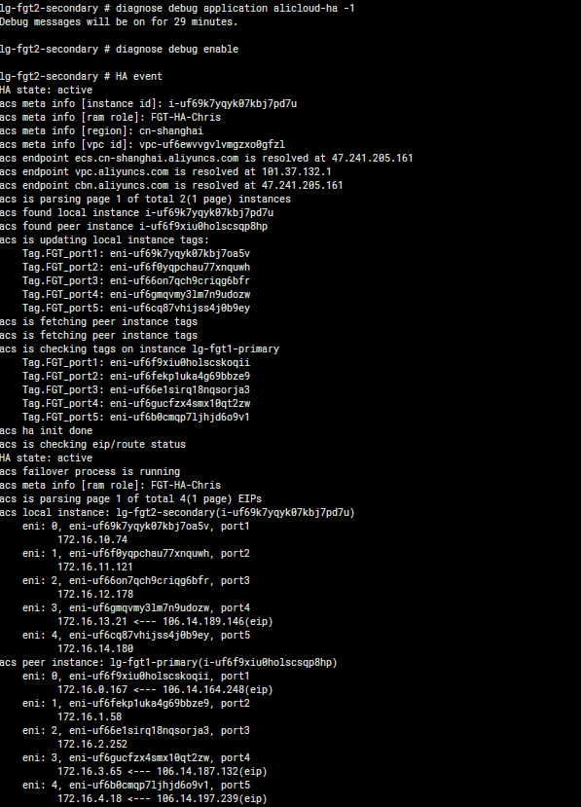
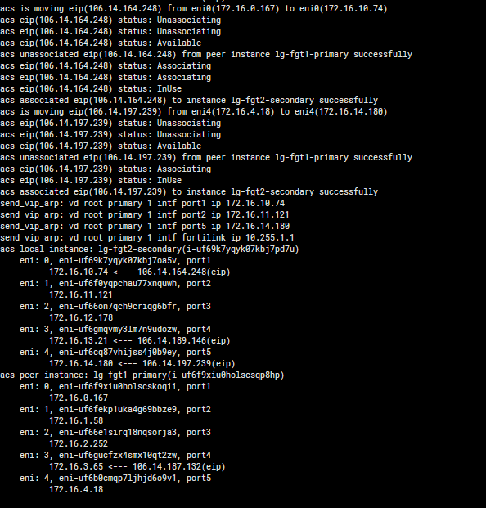
辅助网卡EIP切换-4

Slide 18
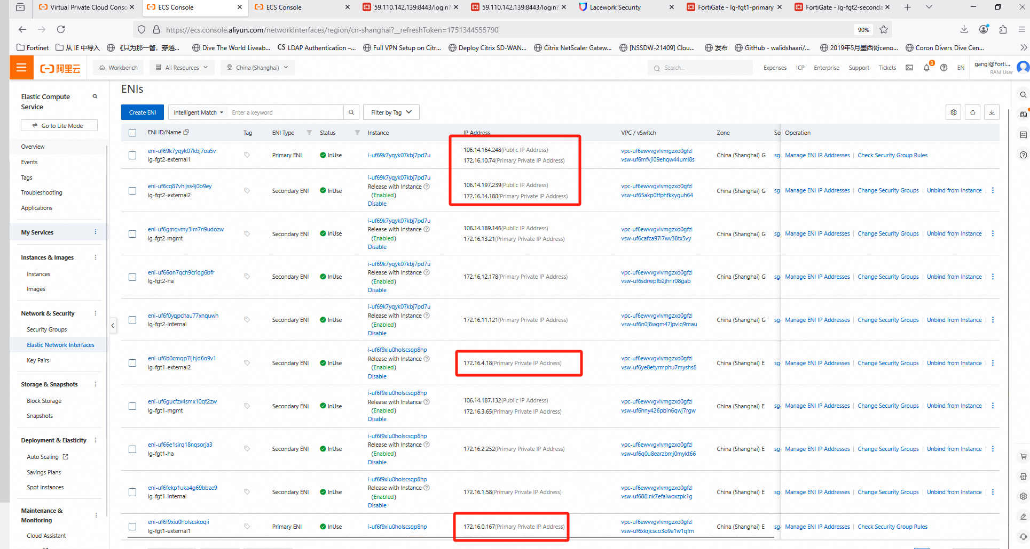
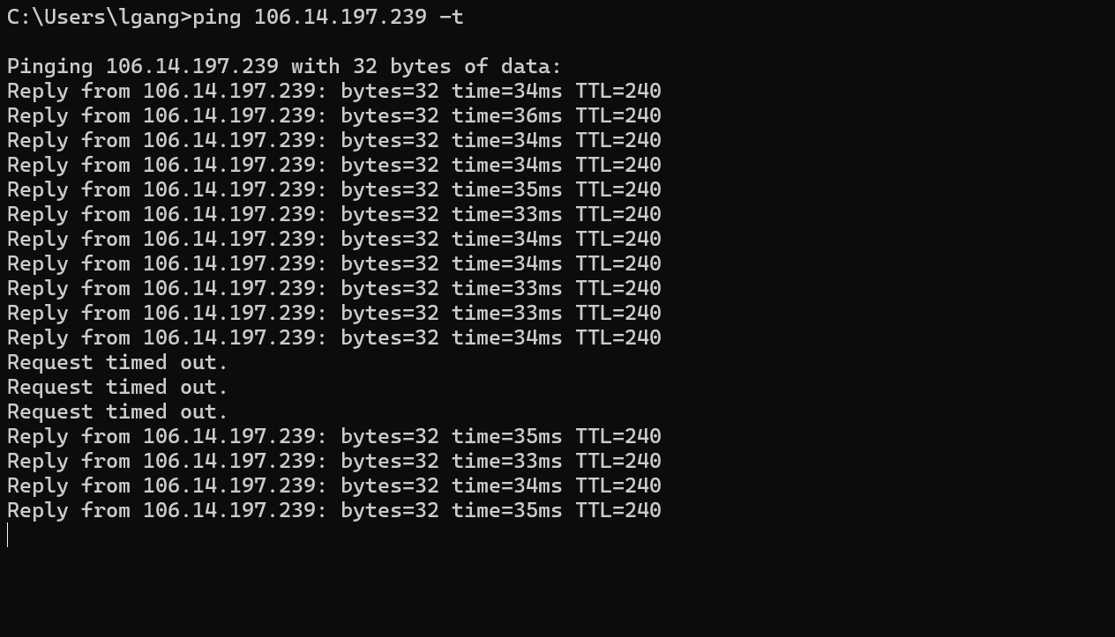
辅助网卡EIP切换-5
网络层面丢3个包

Slide 19
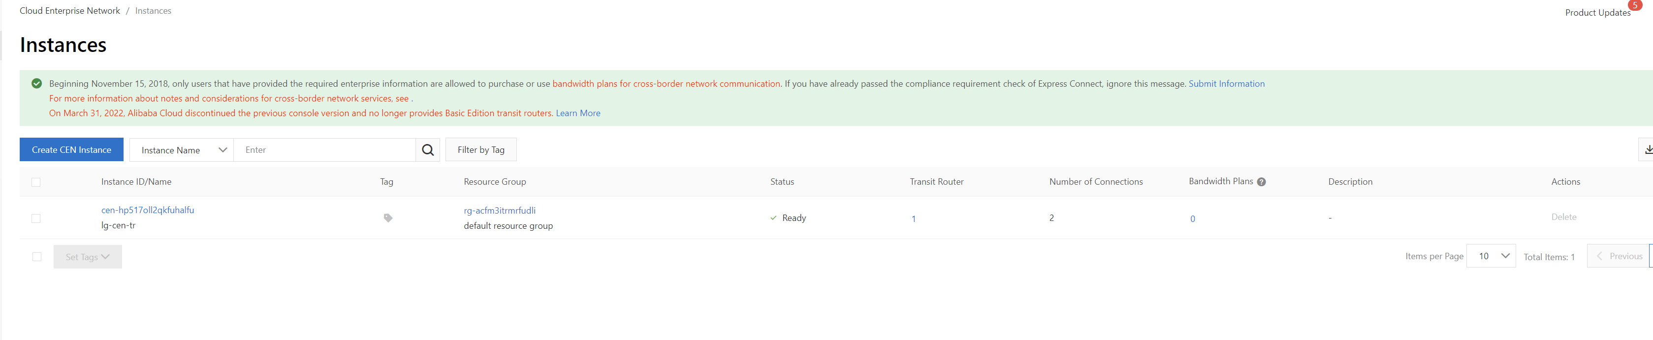
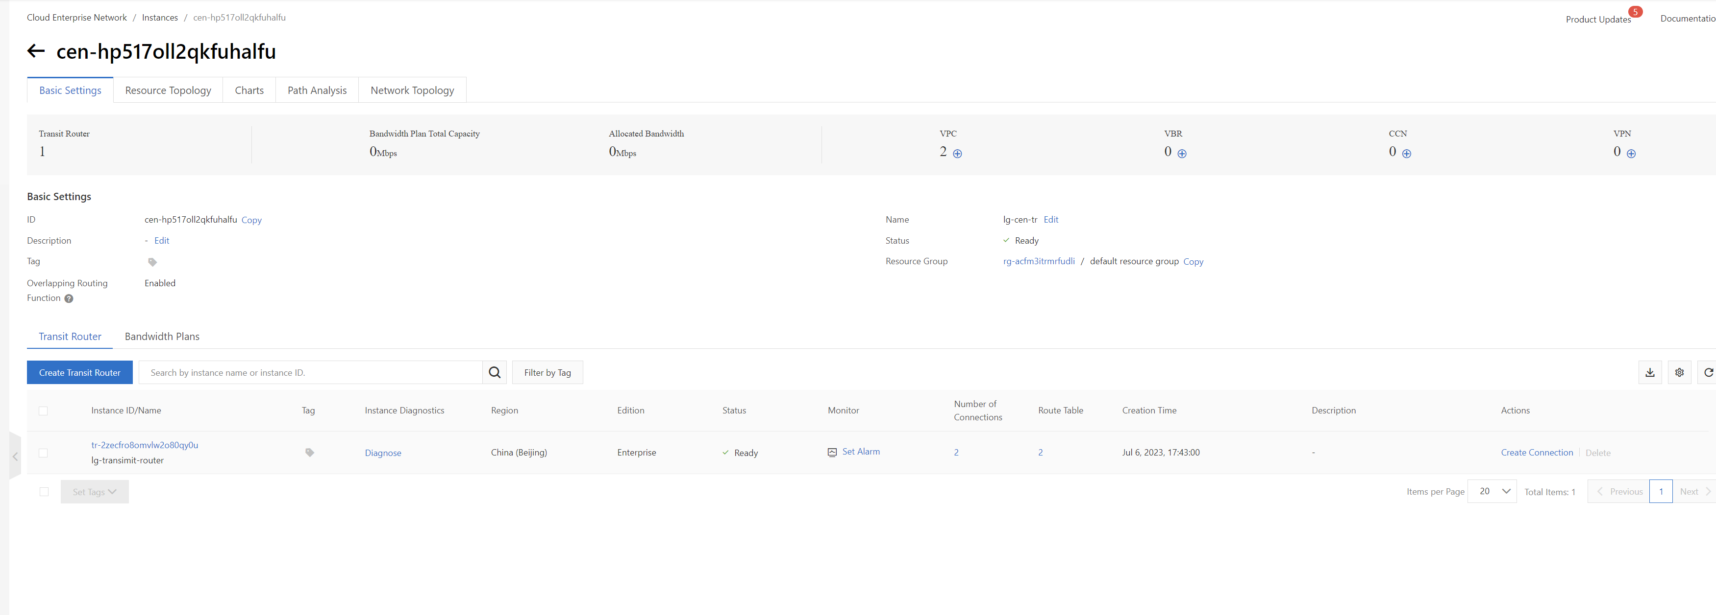
CEN-TR 配置

Slide 20
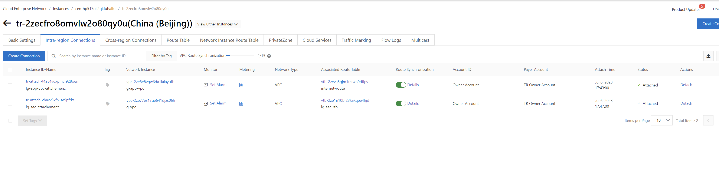
CEN-TR 配置-attachment
手工关闭route sync ，否则会影响sec vpc Internet路由

Slide 21
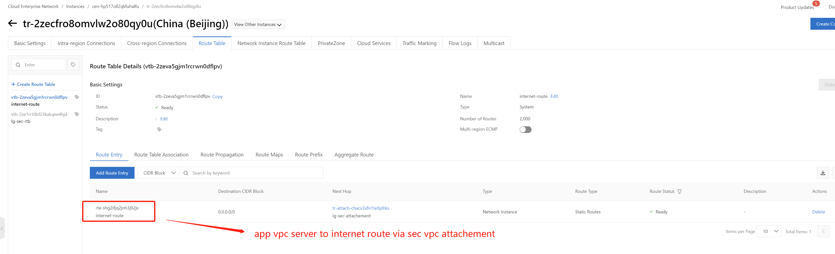
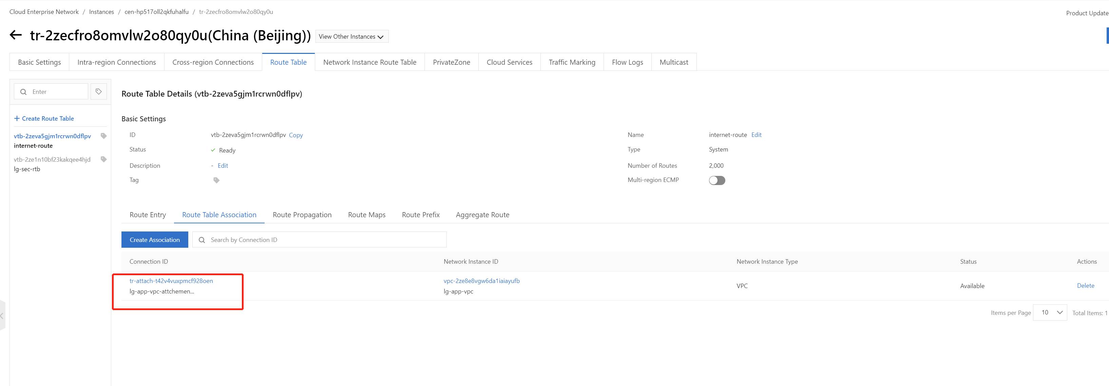
CEN-TR 配置-Rtb1
App TR RTB : Internet RTB 关联 APP VPC路由

Slide 22
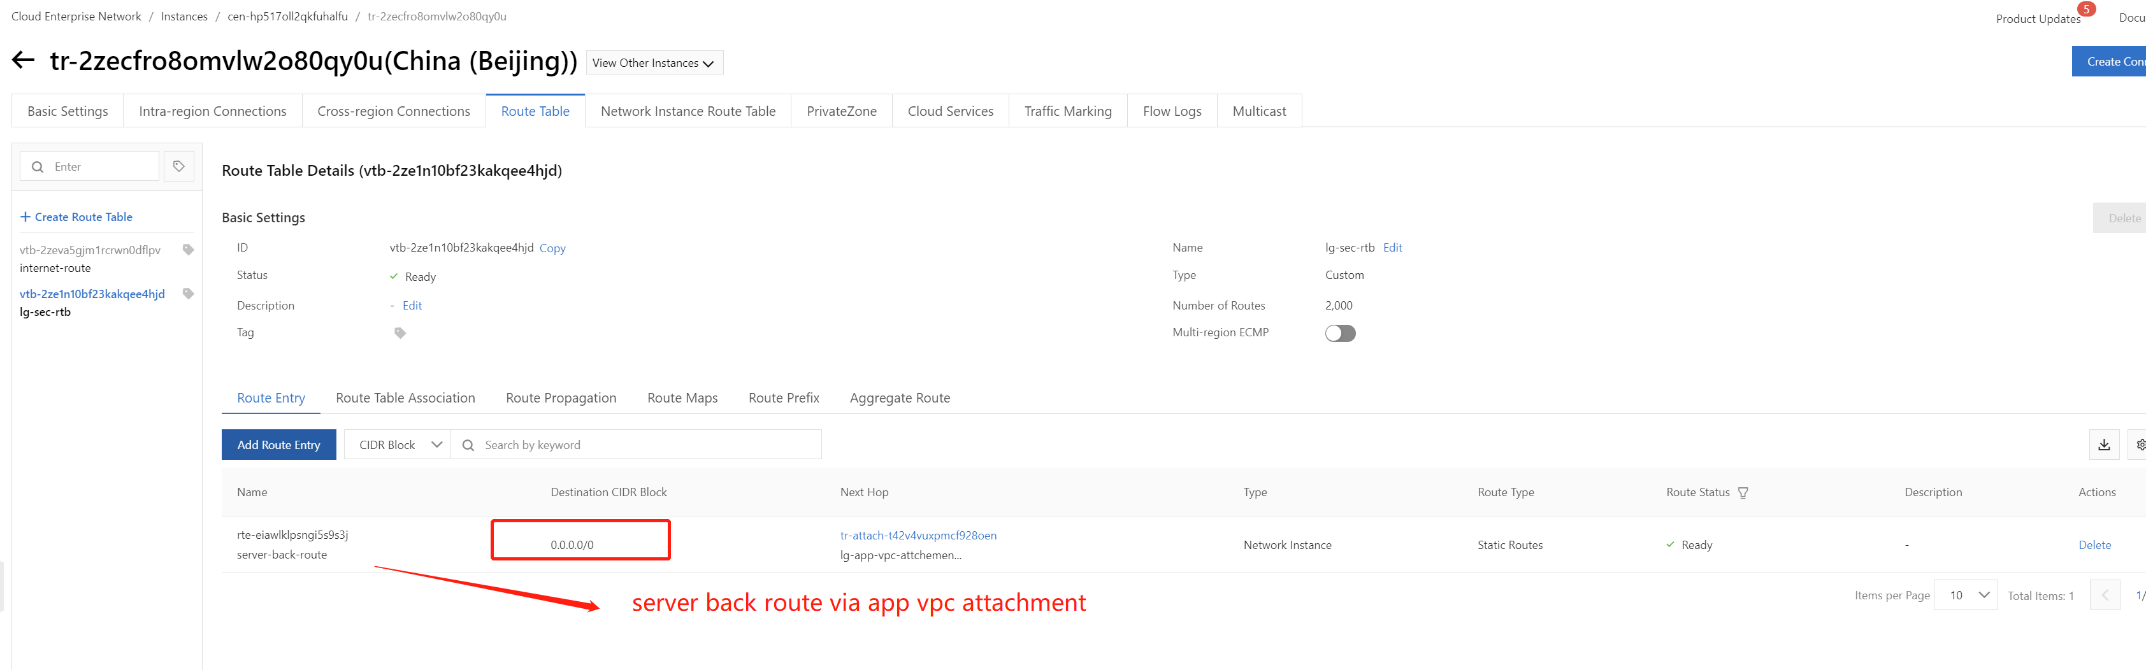
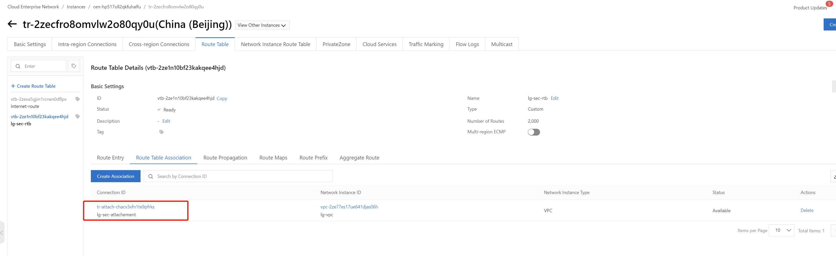
CEN-TR 配置-Rtb2
SEC TR RTB : Sec RTB 关联 Sec VPC路由

Slide 23
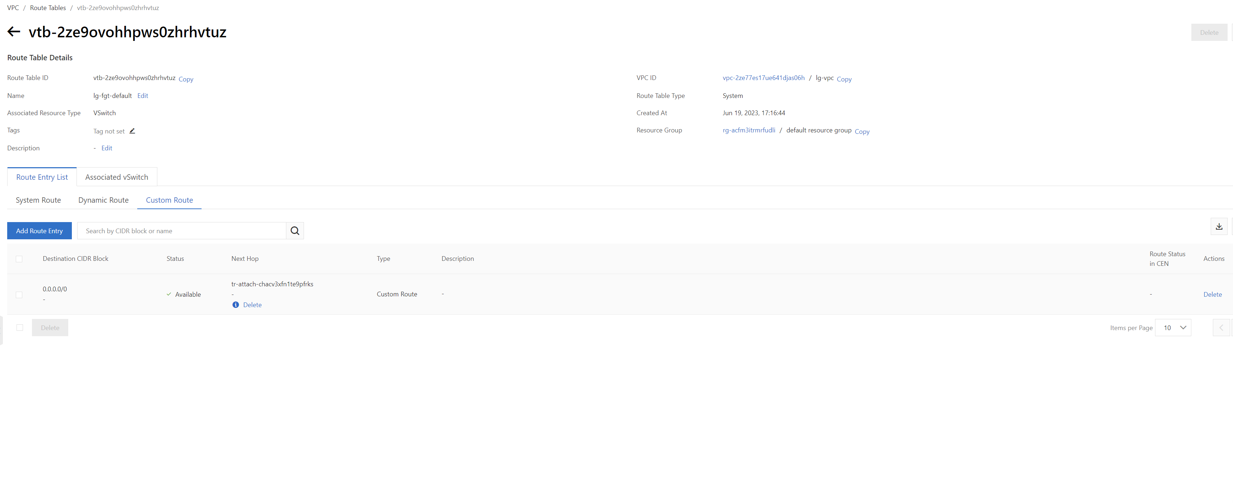
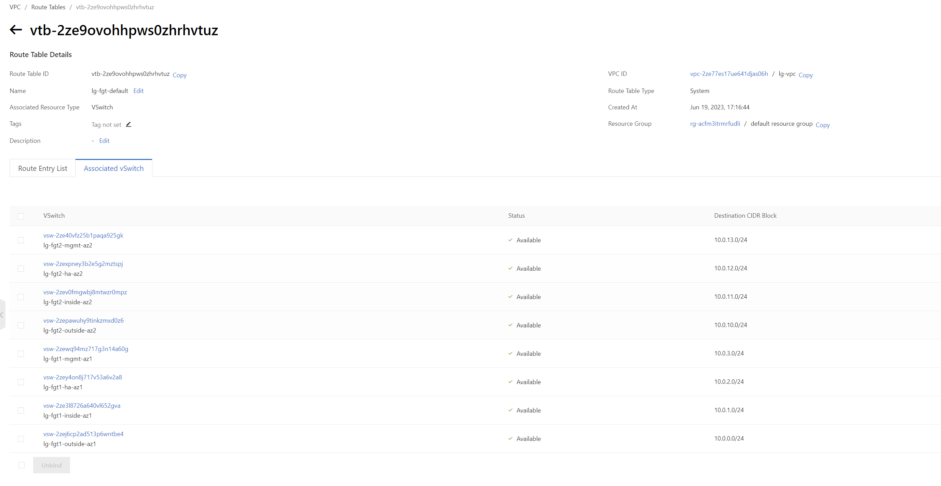
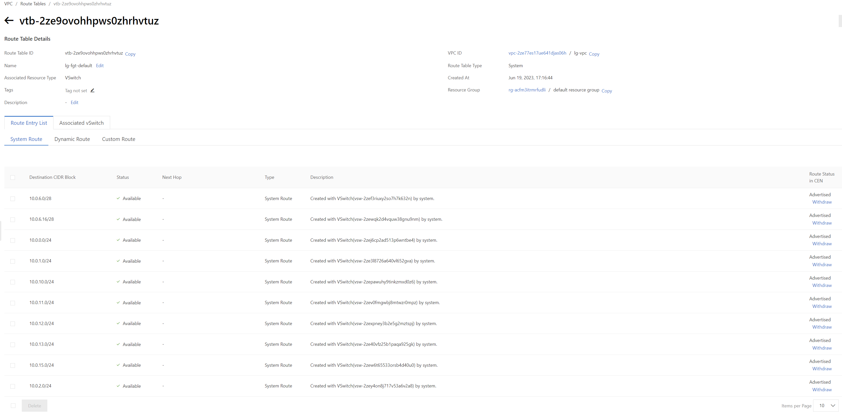
Security Vpc Fgt Rtb
Sec FGT RTB : 关联 Sec VPC路由 ,回指server路由,隐式Internet出局路由

Slide 24
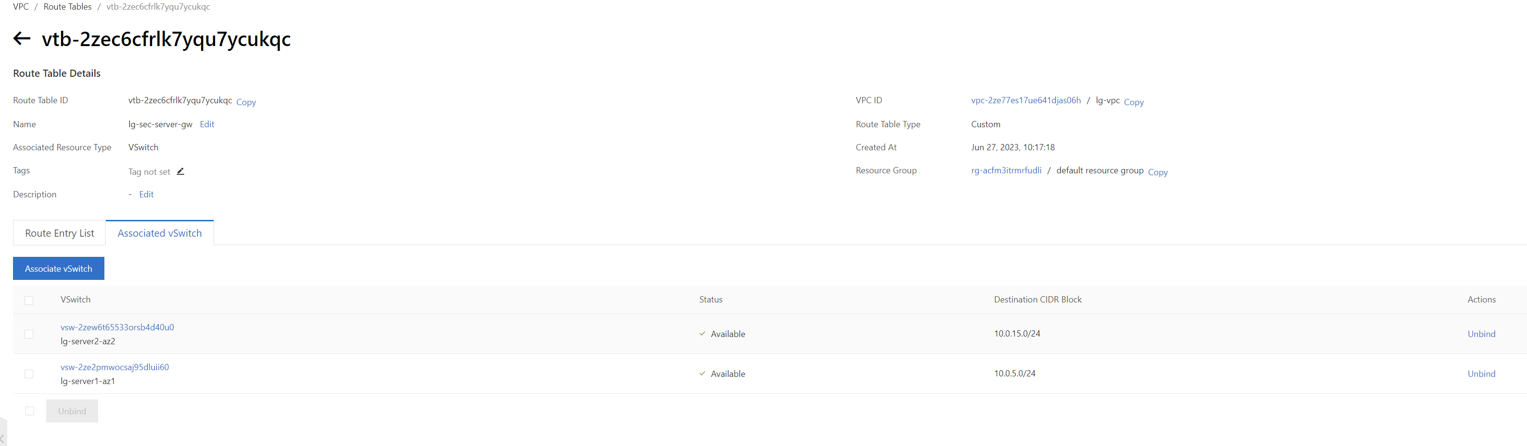
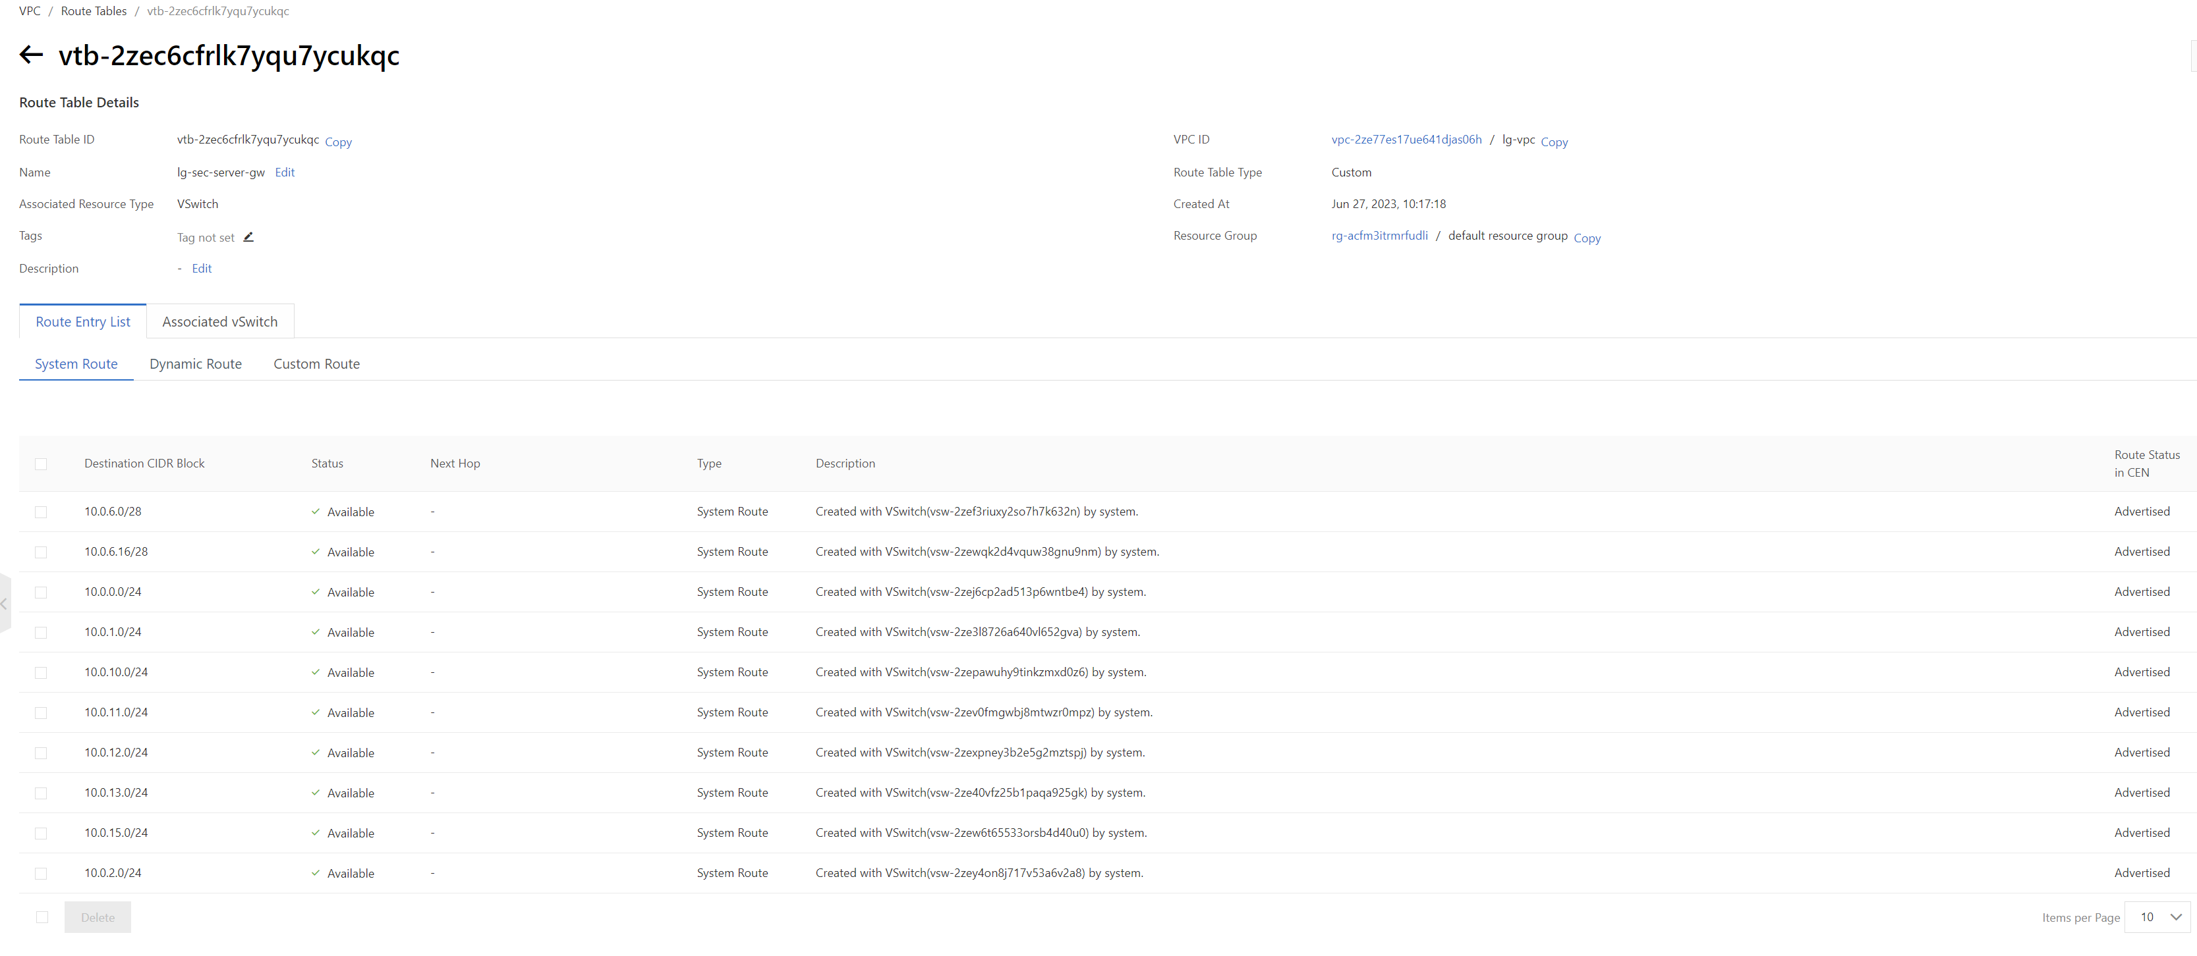
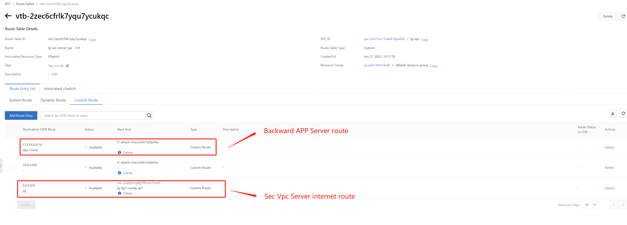
Security Vpc Server Rtb
Sec Server RTB : 关联 Sec VPC Server,回指server路由和本VPC指向Internet外网路由

Slide 25
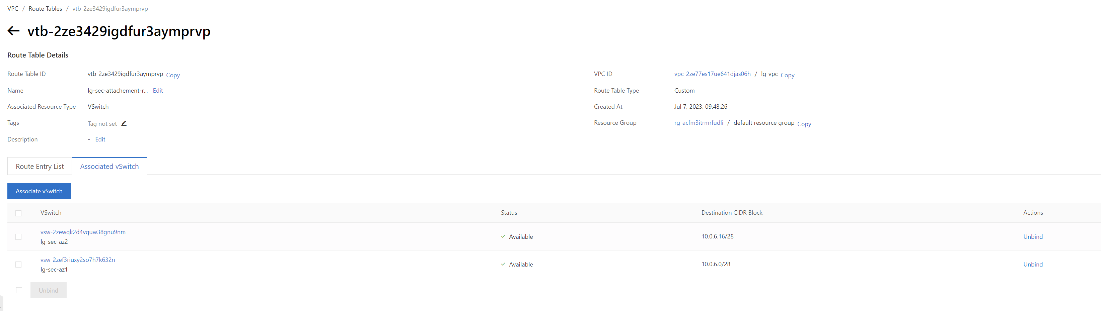
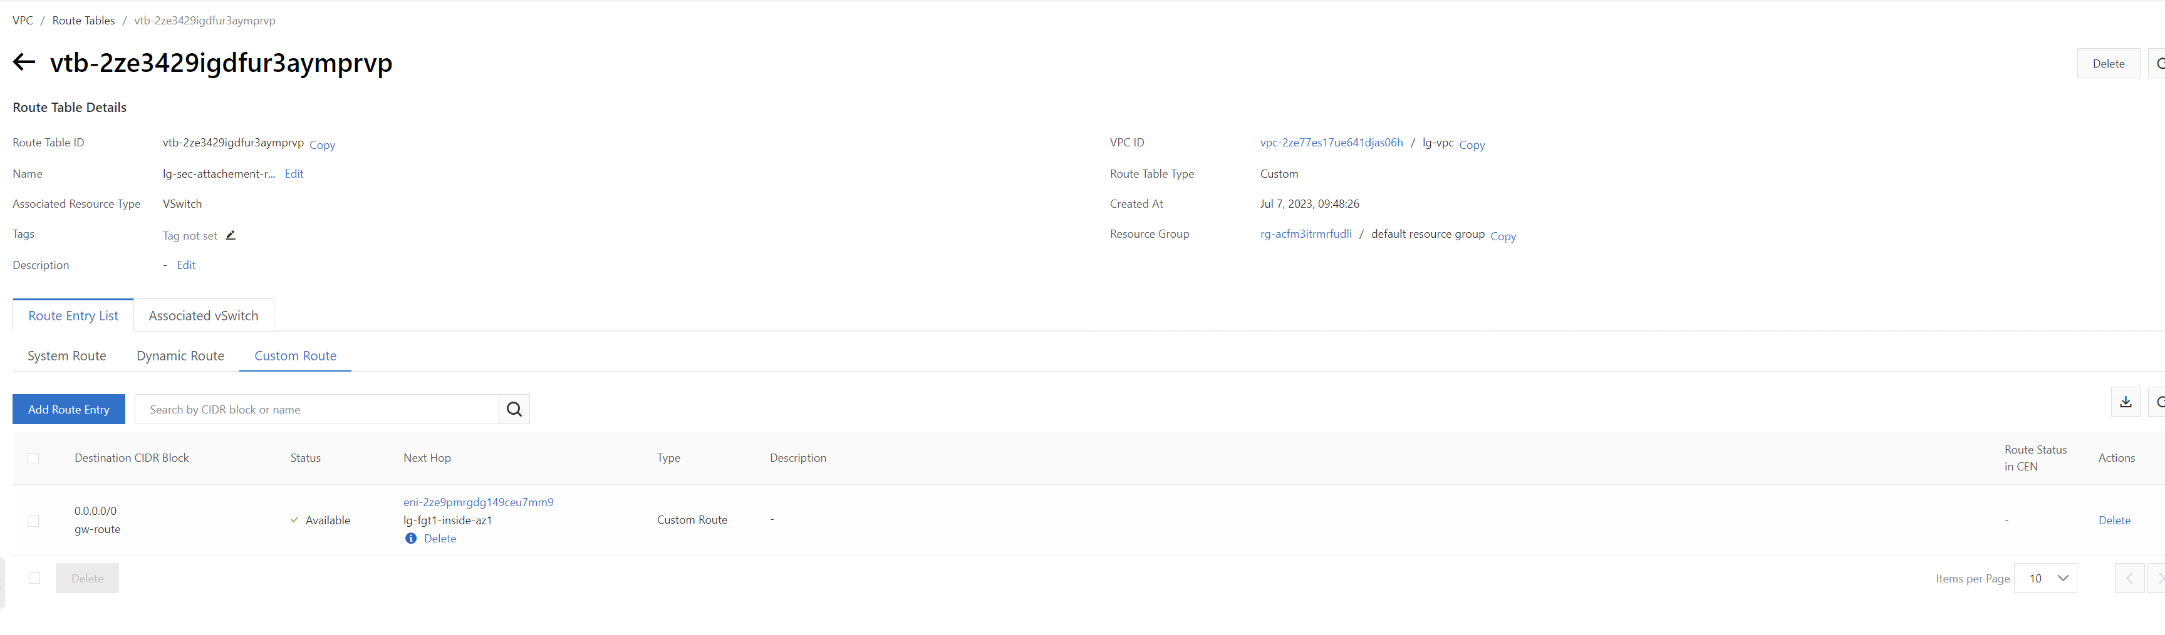
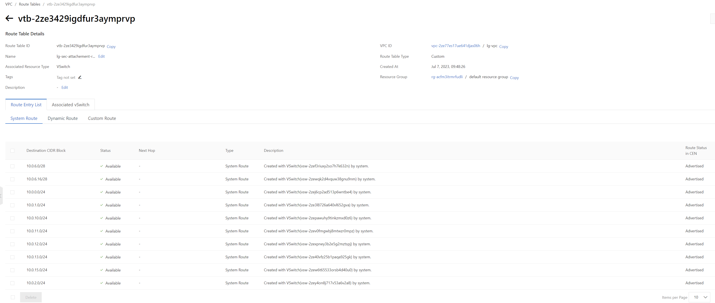
Sec VPC Attach Transit Rtb
Sec attach RTB : 关联 Sec VPC attach,指向FGT inside ENI解决APP VPC Server Internet route

Slide 26
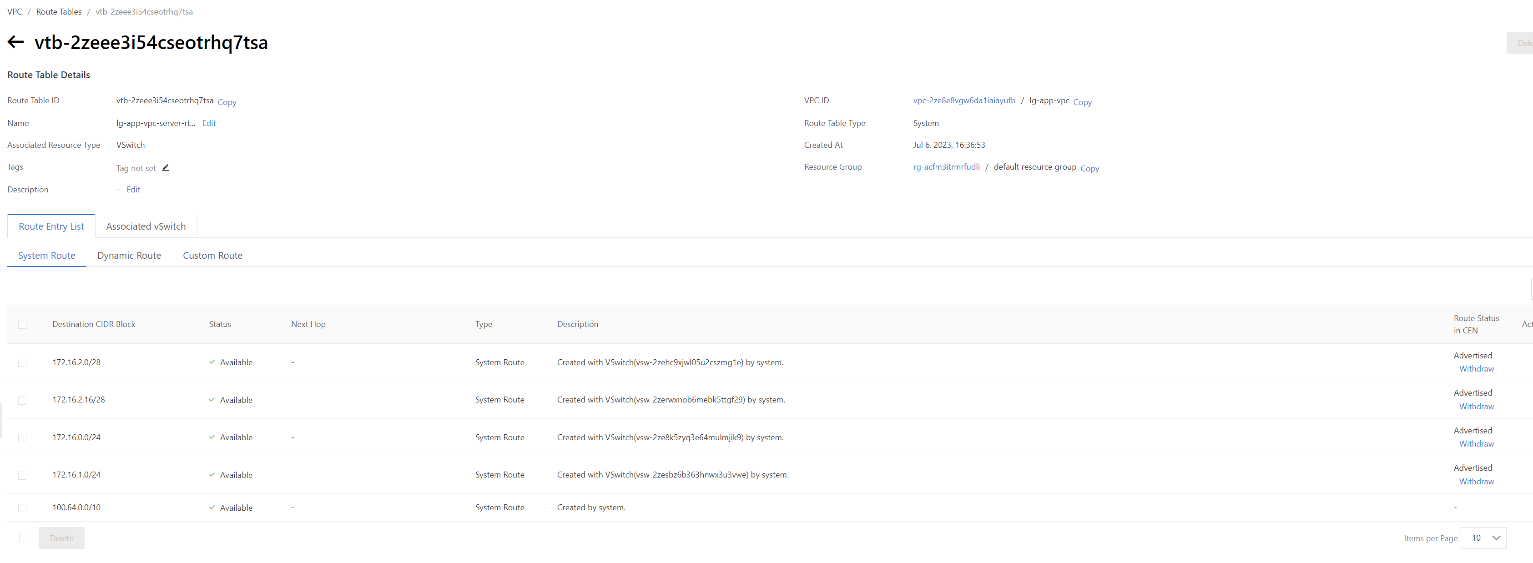
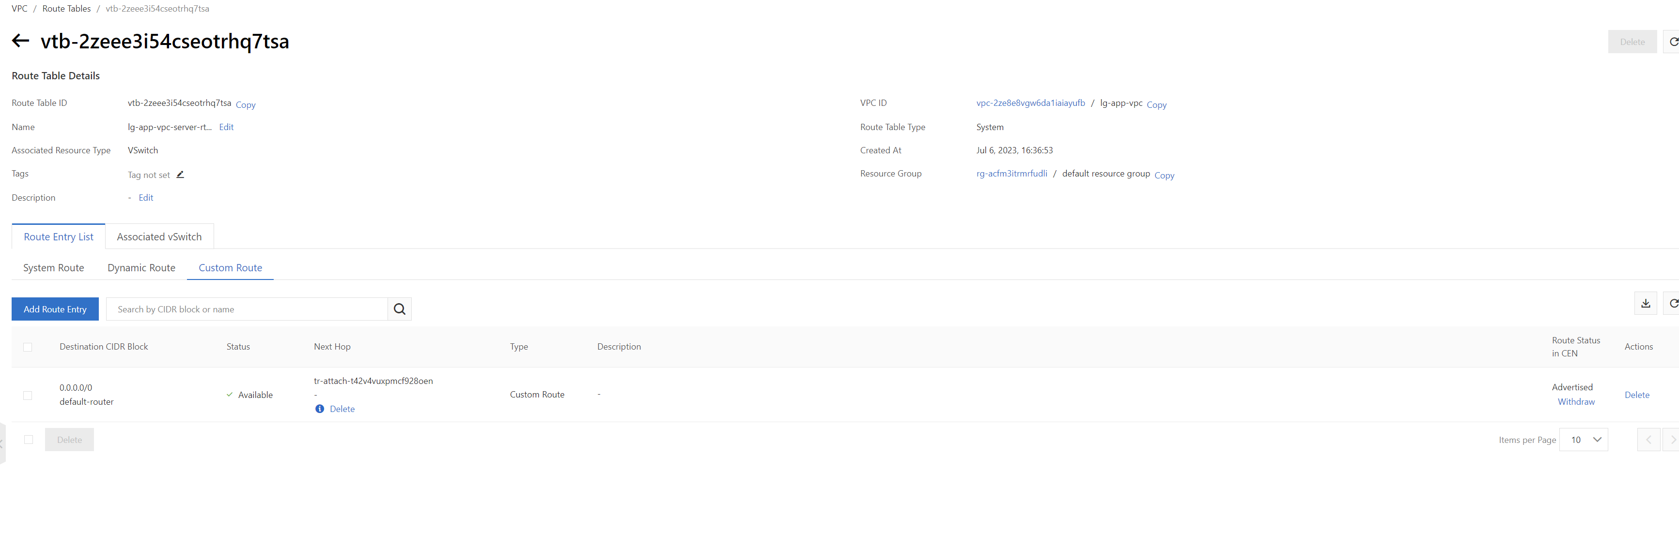
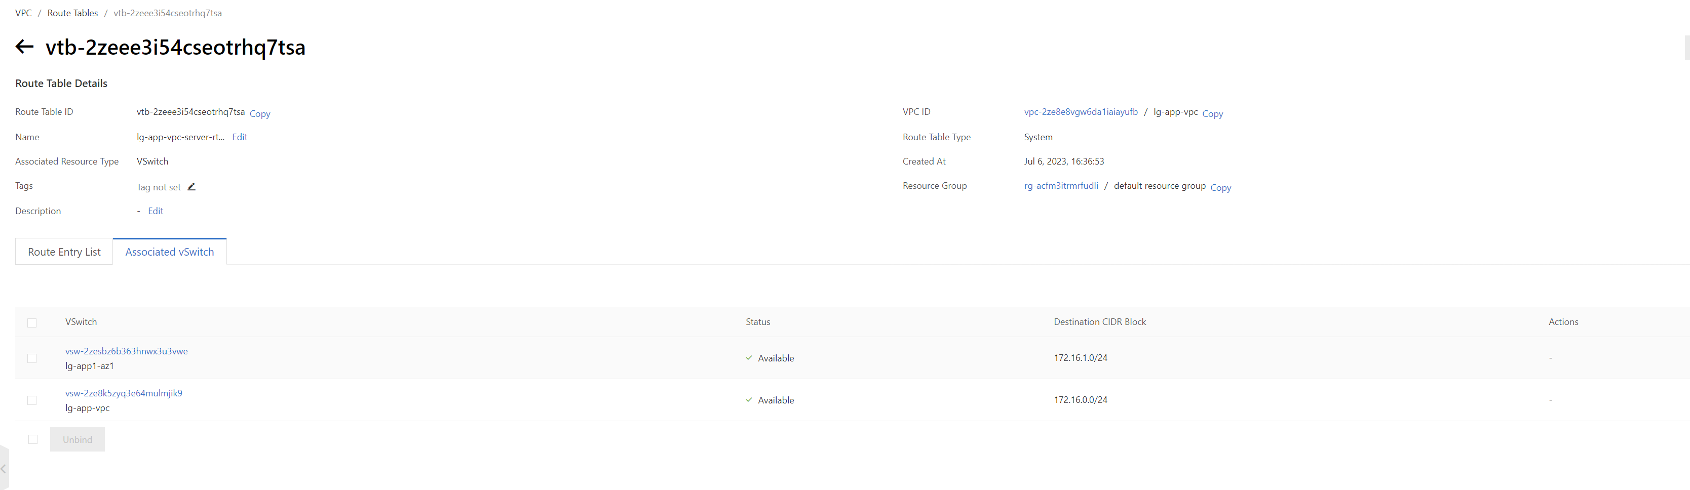
App Vpc Server Rtb
App Server RTB : 关联 App Server attach,指向internet route

Slide 27
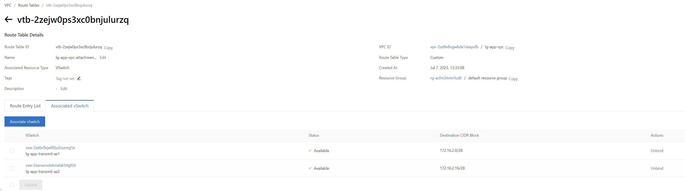
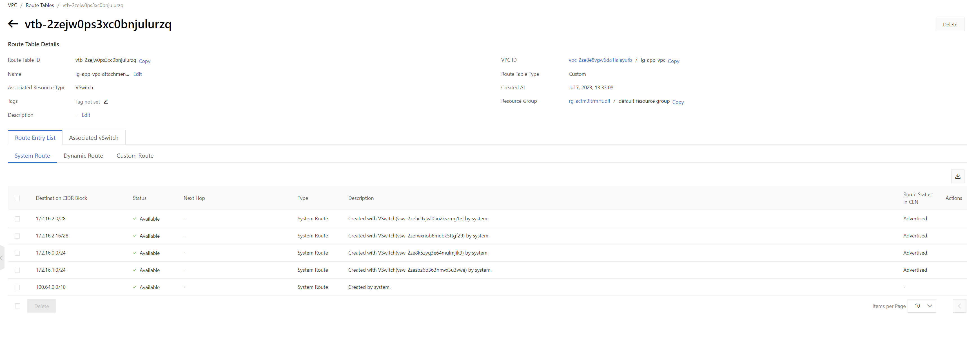
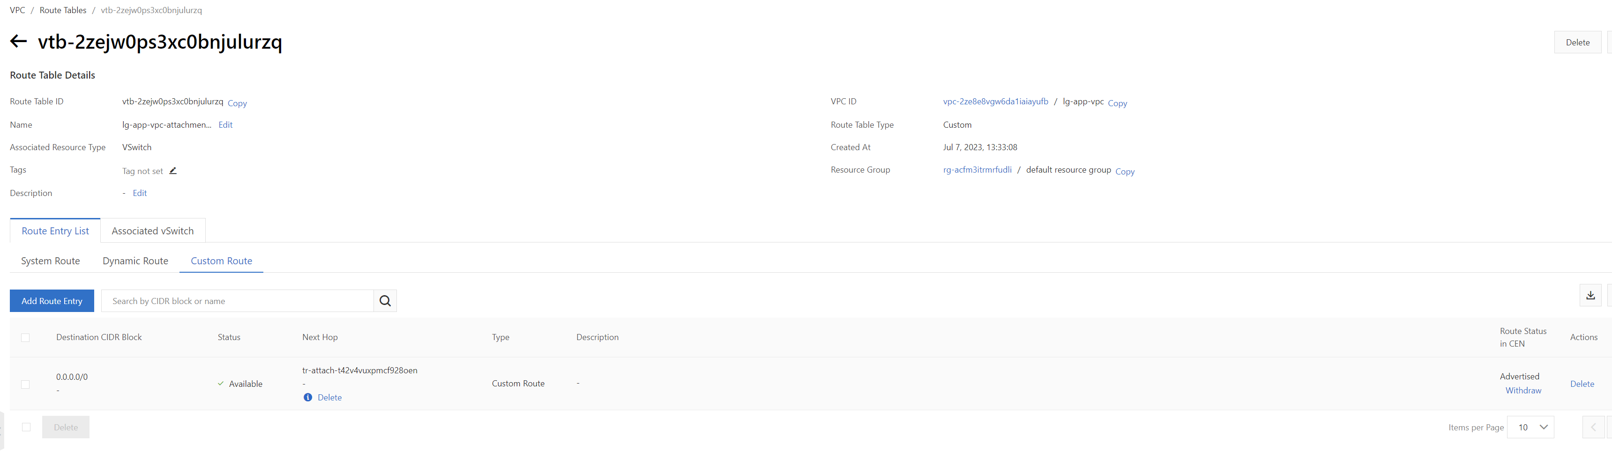
App VPC Attach transit rtb
App attach RTB : 关联 App VPC attach,指向internet route

Slide 28
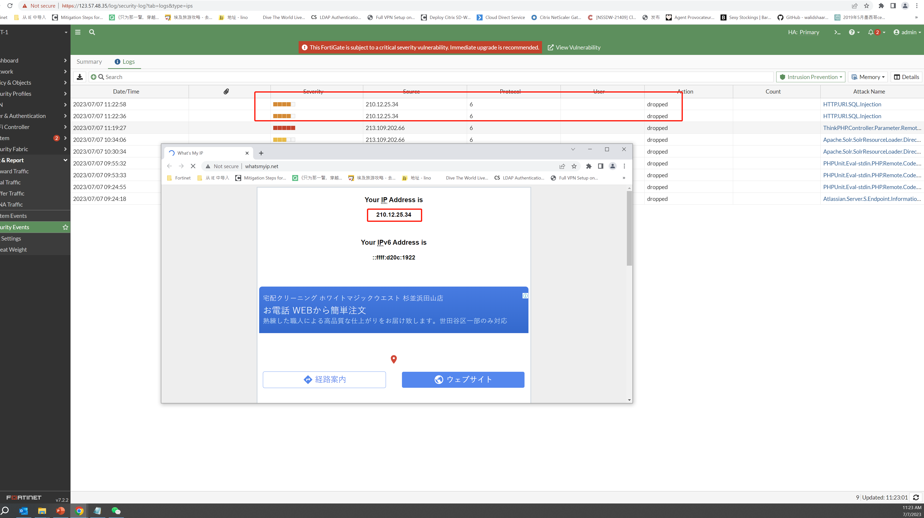

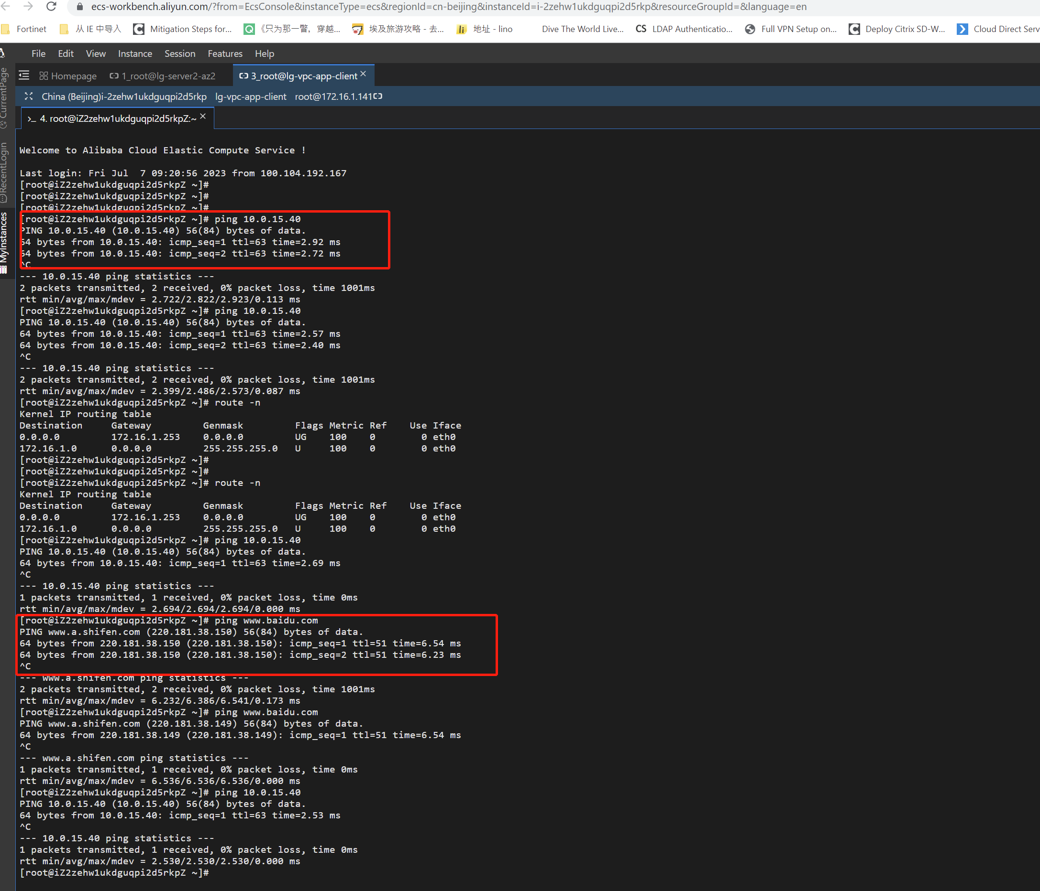

业务访问测试：App vpc - internet

Slide 29
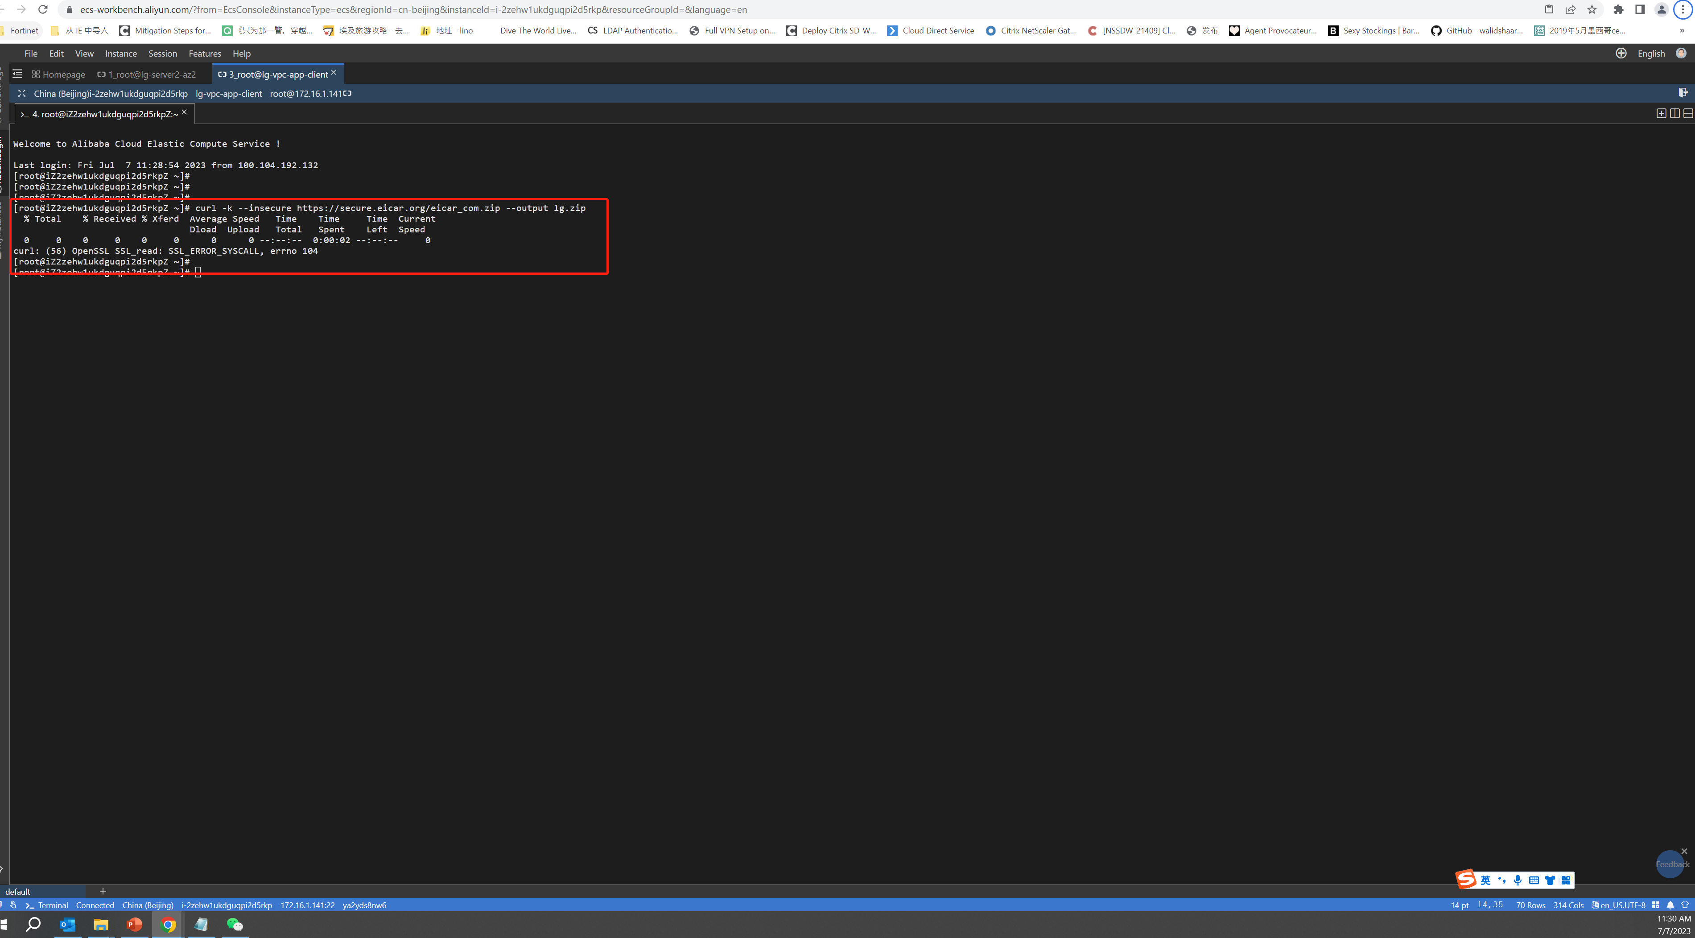

业务访问测试：App vpc – internet Anti-virus

Slide 30


业务访问测试：sec vpc- app vpc

Slide 31
Update EW Traffic Control in same VPC environment

Slide 32


VIP配置
通过DNAT将对端Server IP映射成inside接口IP或者其他子网IP

Slide 33




EW Traffic验证

